Slide 1
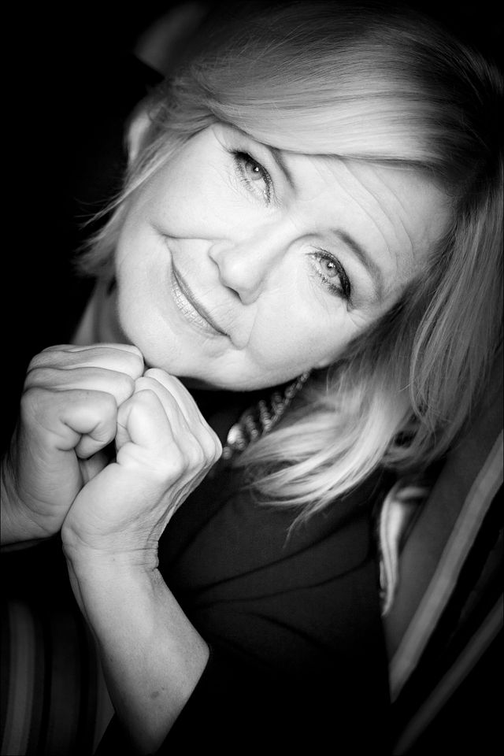
Hoe komt een idee ooit tot stand
Kan zo'n gedachte ontstaan
Waar komt dat helder ogenblik
Dat inzicht toch vandaan
Dat komt door ons, zin voor zin
gaven wij die woorden in
Die fluisterden wij toe
Hoe kreeg jij ooit een idee
Vroeg jij je dat nooit eens af
Het was de stem van een van ons
Die jou het inzicht gaf
De stem van iemand als wij
onzichtbaar aan je zij
Zo luisterde jij toe
Je noemde het inspiratie
Adem van de geest
Inspiratie
Maar wij zijn het steeds geweest
Zo krijgt het kind een idee
Zo vindt de man wat hij zoekt
Zo wordt de sterveling een held
Zo wordt vooruitgang geboekt
Dat komt door iemand van hier
de mens bereikt op die manier
het hogere niveau
Ooh noemde het inspiratie
Adem van de geest
Inspiratie
Maar wij zijn het steeds geweest
Noem het inspiratie
Zo noemt men het meest
En dat is het ook
De ingeblazen adem
van de geest
Welkom bij informatieavond
De Levensadem
Ook in deze stressvolle tijden
de adem als natuurlijk medicijn.
Notes:
Als je langer dan drie minuten stopt met ademen, is het gedaan.
Boeiend eigenlijk, als je bedenkt dat we drie dagen zonder water kunnen en maar liefst 30 dagen zonder vast voedsel.
Zuurstof geeft energie. Beter ademen betekent dus ook: energieker leven.
Fysiek – emotioneel – mentaal – spiritueel Body mind Soul

Slide 2
Hoe komt een idee ooit tot stand
Kan zo'n gedachte ontstaan
Waar komt dat helder ogenblik
Dat inzicht toch vandaan
Dat komt door ons, zin voor zin
gaven wij die woorden in
Die fluisterden wij toe
Hoe kreeg jij ooit een idee
Vroeg jij je dat nooit eens af
Het was de stem van een van ons
Die jou het inzicht gaf
De stem van iemand als wij
onzichtbaar aan je zij
Zo luisterde jij toe
Je noemde het inspiratie
Adem van de geest
Inspiratie
Maar wij zijn het steeds geweest
Zo krijgt het kind een idee
Zo vindt de man wat hij zoekt
Zo wordt de sterveling een held
Zo wordt vooruitgang geboekt
Dat komt door iemand van hier
de mens bereikt op die manier
het hogere niveau
Ooh noemde het inspiratie
Adem van de geest
Inspiratie
Maar wij zijn het steeds geweest
Noem het inspiratie
Zo noemt men het meest
En dat is het ook
De ingeblazen adem
van de geest
Welkom bij informatieavond
De Levensadem
Ook in deze stressvolle tijden
de adem als natuurlijk medicijn.
Notes:
Als je langer dan drie minuten stopt met ademen, is het gedaan.
Boeiend eigenlijk, als je bedenkt dat we drie dagen zonder water kunnen en maar liefst 30 dagen zonder vast voedsel.
Zuurstof geeft energie. Beter ademen betekent dus ook: energieker leven.
Fysiek – emotioneel – mentaal – spiritueel Body mind Soul

Slide 3
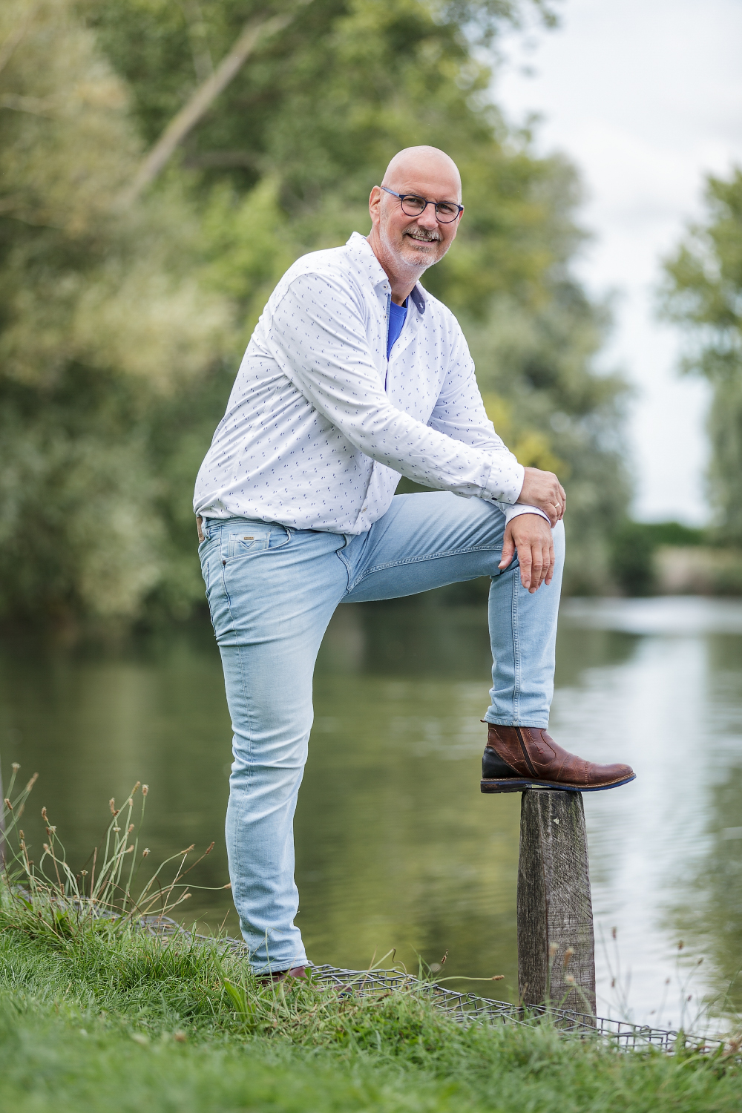
Mijn eerste moment van bewust ademen
was de start van een ontdekkingsreis naar de adem.
Notes:
Als je langer dan drie minuten stopt met ademen, is het gedaan.
Boeiend eigenlijk, als je bedenkt dat we drie dagen zonder water kunnen en maar liefst 30 dagen zonder vast voedsel.
Zuurstof geeft energie. Beter ademen betekent dus ook: energieker leven.
Fysiek – emotioneel – mentaal – spiritueel Body mind Soul

Slide 4
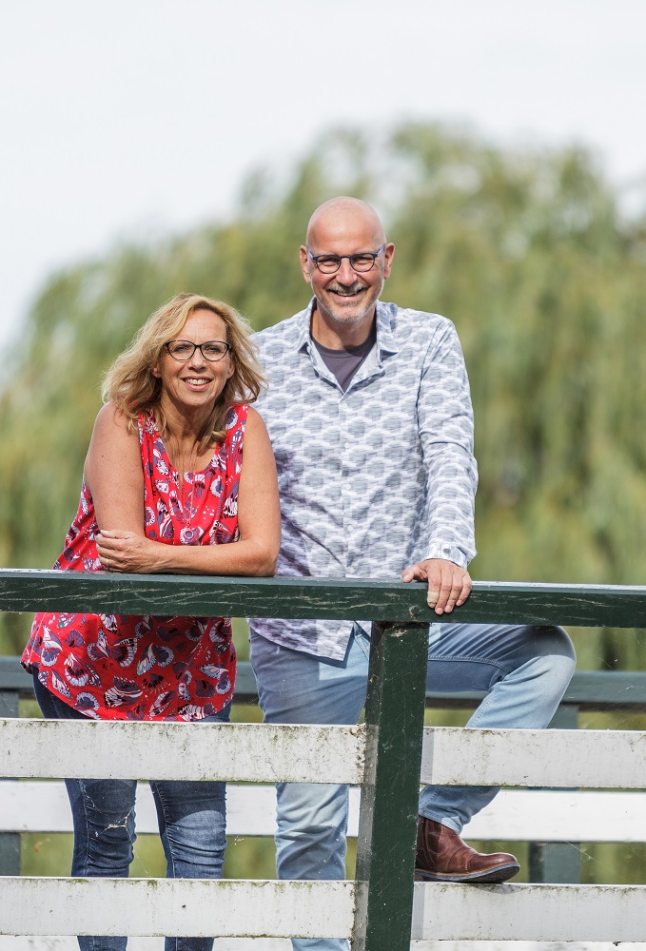
Jacquelien en Marco
Grondleggers van Breathfulness.
Auteurs van diverse boeken.
Ontwikkelaars van de nieuwe dimensie van het enneagram: de Levensfasen.
Ontwikkelaars van de Breathfulness APP: geleide meditaties en ademsessies.
Levensbegeleiders, levenskunstenaars, levensgenieters.
Notes:
Als je langer dan drie minuten stopt met ademen, is het gedaan.
Boeiend eigenlijk, als je bedenkt dat we drie dagen zonder water kunnen en maar liefst 30 dagen zonder vast voedsel.
Zuurstof geeft energie. Beter ademen betekent dus ook: energieker leven.
Fysiek – emotioneel – mentaal – spiritueel Body mind Soul

Slide 5
Breathfulness gaat over de volheid van de adem.
Ademen is leven. Leven is ademen.
Daarom gaat Breathfulness over de volheid van het leven.
Vanavond gaat het dus over de adem en de relatie met belangrijke aspecten van het leven.
Notes:
Als je langer dan drie minuten stopt met ademen, is het gedaan.
Boeiend eigenlijk, als je bedenkt dat we drie dagen zonder water kunnen en maar liefst 30 dagen zonder vast voedsel.
Zuurstof geeft energie. Beter ademen betekent dus ook: energieker leven.
Fysiek – emotioneel – mentaal – spiritueel Body mind Soul

Slide 6
Ademen is leven. Leven is ademen.
De adem is onlosmakelijk verbonden met het leven.
Connectie lichaam ~ geest ~ ziel.
Ademhalen is een bewust én onbewust proces.
Notes:
Als je langer dan drie minuten stopt met ademen, is het gedaan.
Boeiend eigenlijk, als je bedenkt dat we drie dagen zonder water kunnen en maar liefst 30 dagen zonder vast voedsel.
Zuurstof geeft energie. Beter ademen betekent dus ook: energieker leven.
Fysiek – emotioneel – mentaal – spiritueel Body mind Soul

Slide 7
Ademen is leven. Leven is ademen.
De adem is onlosmakelijk verbonden met het leven.
Connectie lichaam ~ geest ~ ziel.
Ademhalen is een bewust én onbewust proces.
Dus je hebt er invloed op!!
Je hebt iedere ademteug keuze:
beperking of volheid.
Notes:
Als je langer dan drie minuten stopt met ademen, is het gedaan.
Boeiend eigenlijk, als je bedenkt dat we drie dagen zonder water kunnen en maar liefst 30 dagen zonder vast voedsel.
Zuurstof geeft energie. Beter ademen betekent dus ook: energieker leven.
Fysiek – emotioneel – mentaal – spiritueel Body mind Soul

Slide 8
Je adempatroon laat zien
hoe je vreugdevolle ervaringen beleeft
én ook
hoe je omgaat met stressvolle situaties.
Zoals je ademt, zo leef je.
Notes:
Als je langer dan drie minuten stopt met ademen, is het gedaan.
Boeiend eigenlijk, als je bedenkt dat we drie dagen zonder water kunnen en maar liefst 30 dagen zonder vast voedsel.
Zuurstof geeft energie. Beter ademen betekent dus ook: energieker leven.
Fysiek – emotioneel – mentaal – spiritueel Body mind Soul

Slide 9
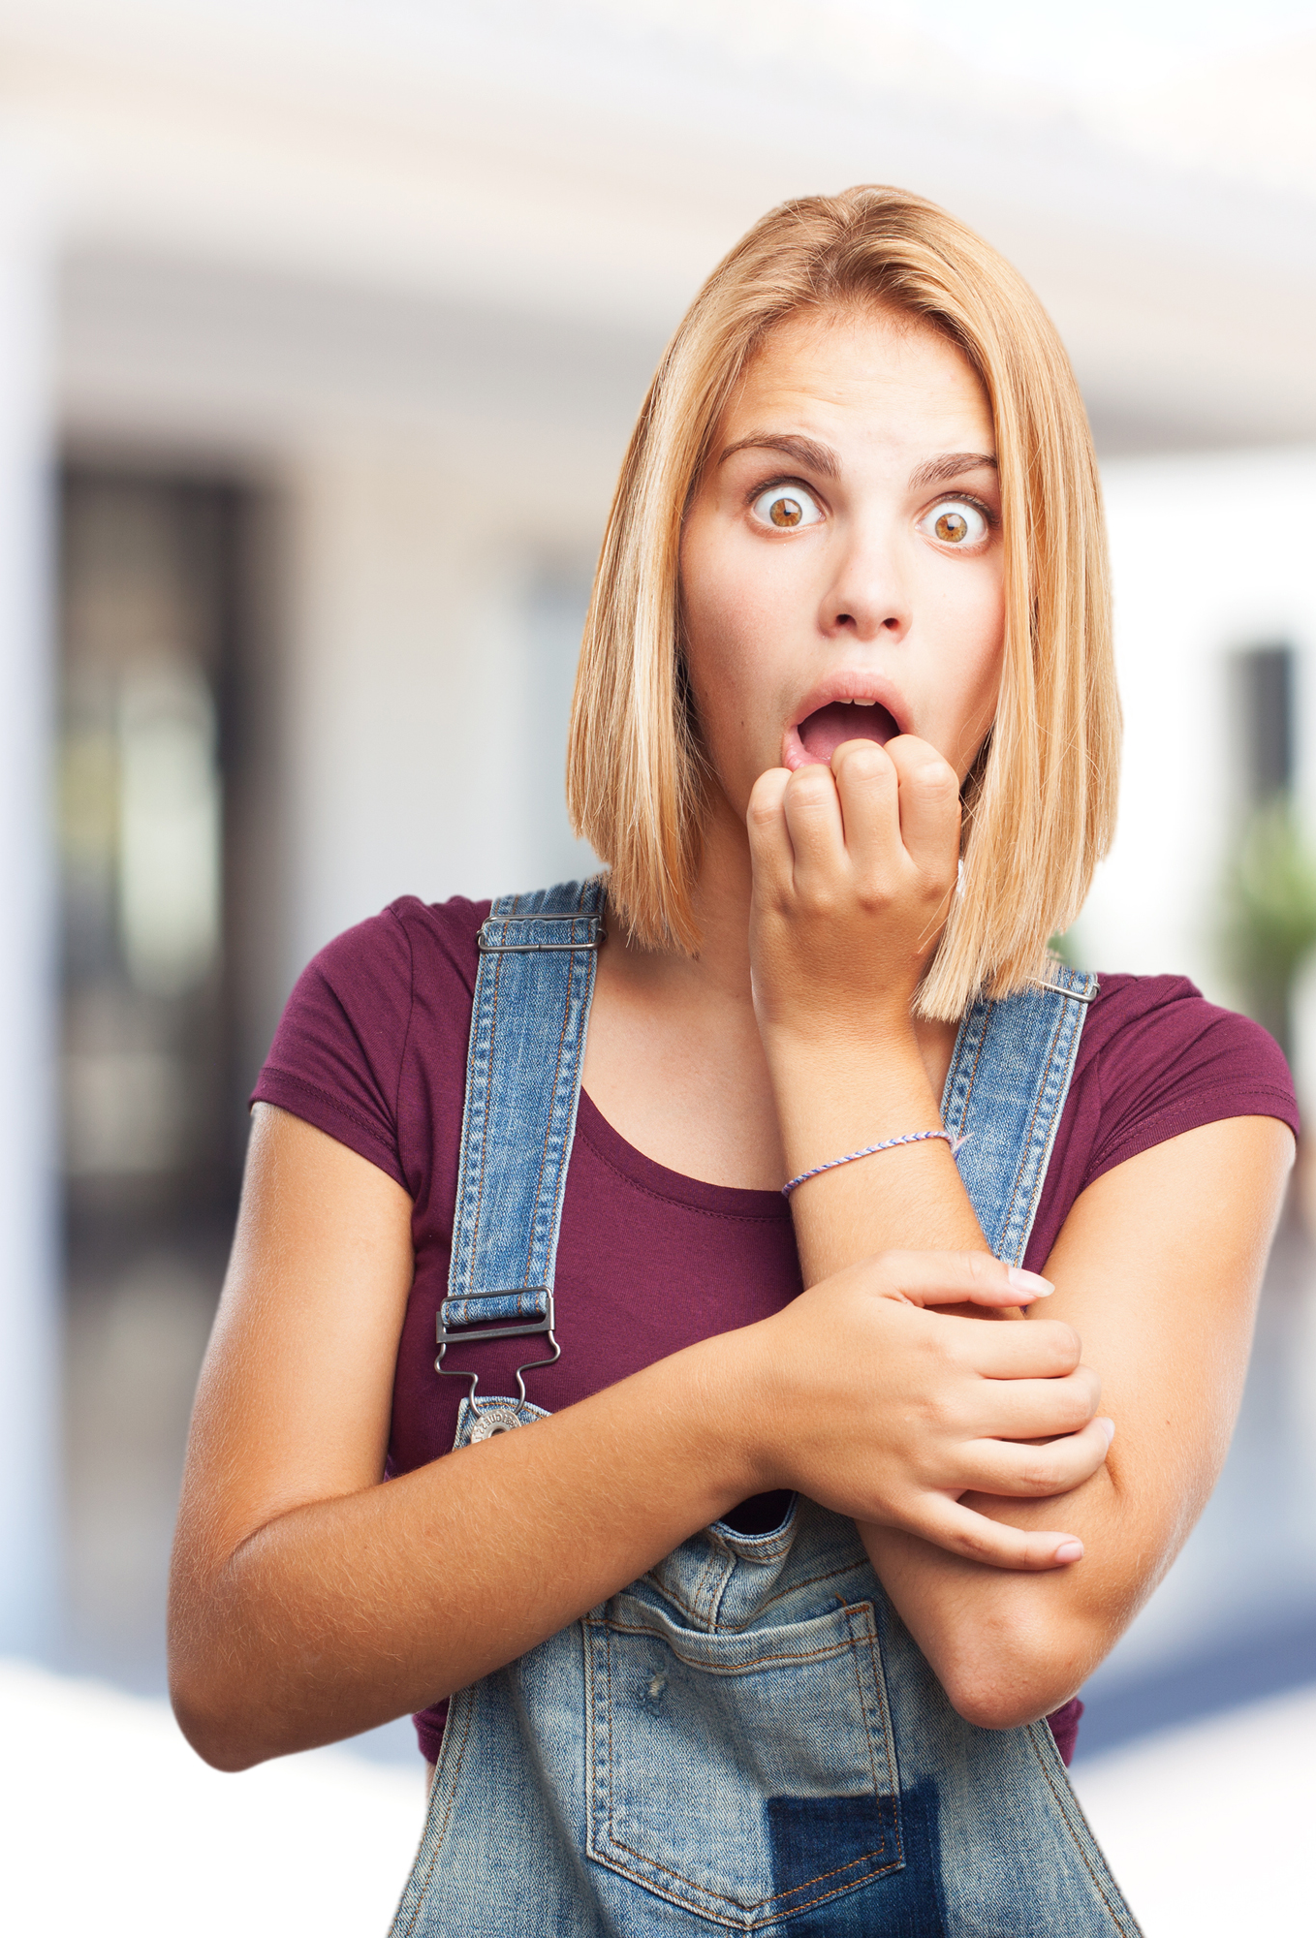
Wanneer iets intens/schokkends/angstig plaatsvindt, stopt je ademhaling.
Eigenlijk zeg je: ik stop een moment te leven.
Dat is niet fout.
Het is een natuurlijke automatische reactie.
Tenminste als je…
Notes:
Als je langer dan drie minuten stopt met ademen, is het gedaan.
Boeiend eigenlijk, als je bedenkt dat we drie dagen zonder water kunnen en maar liefst 30 dagen zonder vast voedsel.
Zuurstof geeft energie. Beter ademen betekent dus ook: energieker leven.
Fysiek – emotioneel – mentaal – spiritueel Body mind Soul

Slide 10
Hoe vaak stop jij met ademen?
En hoe vaak ben jij je er bewust van?
Notes:
Als je langer dan drie minuten stopt met ademen, is het gedaan.
Boeiend eigenlijk, als je bedenkt dat we drie dagen zonder water kunnen en maar liefst 30 dagen zonder vast voedsel.
Zuurstof geeft energie. Beter ademen betekent dus ook: energieker leven.
Fysiek – emotioneel – mentaal – spiritueel Body mind Soul

Slide 11
Stress heeft veel invloed op je ademhaling.
Maar stress is niet altijd negatief. Gezonde stress is een impuls om in beweging te komen.
Echter, je ego/persoonlijkheid gaat anders met stress om en creëert een vicieuze cirkel van stressgedachten én hoge ademhaling.
Notes:
Als je langer dan drie minuten stopt met ademen, is het gedaan.
Boeiend eigenlijk, als je bedenkt dat we drie dagen zonder water kunnen en maar liefst 30 dagen zonder vast voedsel.
Zuurstof geeft energie. Beter ademen betekent dus ook: energieker leven.
Fysiek – emotioneel – mentaal – spiritueel Body mind Soul

Slide 12
Stress wordt belastend (ongezond) als je jezelf verliest in de vicieuze cirkel en het een patroon wordt.
Het gebeurt subtiel, voelt als ‘normaal’, zodat je het niet door hebt, waardoor het lastig en moeilijk wordt om uit dit patroon te stappen en te ontspannen.
Notes:
Als je langer dan drie minuten stopt met ademen, is het gedaan.
Boeiend eigenlijk, als je bedenkt dat we drie dagen zonder water kunnen en maar liefst 30 dagen zonder vast voedsel.
Zuurstof geeft energie. Beter ademen betekent dus ook: energieker leven.
Fysiek – emotioneel – mentaal – spiritueel Body mind Soul

Slide 13
Je mind (gedachten) jagen je steeds op: later… Of creëert angst: verleden…
Het haalt je weg uit het nu. Chronische stress
Notes:
Als je langer dan drie minuten stopt met ademen, is het gedaan.
Boeiend eigenlijk, als je bedenkt dat we drie dagen zonder water kunnen en maar liefst 30 dagen zonder vast voedsel.
Zuurstof geeft energie. Beter ademen betekent dus ook: energieker leven.
Fysiek – emotioneel – mentaal – spiritueel Body mind Soul

Slide 14
Chronische stress
Chronische hyperventilatie
Chronische ziekte
Notes:
Als je langer dan drie minuten stopt met ademen, is het gedaan.
Boeiend eigenlijk, als je bedenkt dat we drie dagen zonder water kunnen en maar liefst 30 dagen zonder vast voedsel.
Zuurstof geeft energie. Beter ademen betekent dus ook: energieker leven.
Fysiek – emotioneel – mentaal – spiritueel Body mind Soul

Slide 15
Een onzichtbaar proces dat men vaak te laat doorheeft.
Zelfs als je je er niet bewust van bent beïnvloedt het hoe je met jezelf, je relatie, je werk, je verleden, je omgeving en de buitenwereld omgaat.
Notes:
Als je langer dan drie minuten stopt met ademen, is het gedaan.
Boeiend eigenlijk, als je bedenkt dat we drie dagen zonder water kunnen en maar liefst 30 dagen zonder vast voedsel.
Zuurstof geeft energie. Beter ademen betekent dus ook: energieker leven.
Fysiek – emotioneel – mentaal – spiritueel Body mind Soul

Slide 16
Terug naar het begin.
Ademen is leven. Leven is ademen.
De adem is onlosmakelijk verbonden met het leven.
Connectie lichaam ~ geest ~ ziel.
De adem is de sleutel in het proces van onbewust naar bewust, van uit contact naar in contact met je lichaam, van leven in patronen naar een bezield leven.
Notes:
Als je langer dan drie minuten stopt met ademen, is het gedaan.
Boeiend eigenlijk, als je bedenkt dat we drie dagen zonder water kunnen en maar liefst 30 dagen zonder vast voedsel.
Zuurstof geeft energie. Beter ademen betekent dus ook: energieker leven.
Fysiek – emotioneel – mentaal – spiritueel Body mind Soul

Slide 17
Ademen beïnvloedt je gehele wezen, daarom aandacht voor het lichamelijke (lichaamsbewustzijn), de gevoelsbeleving (emotionele balans), de gedachtenkracht (mentale helderheid) en je zelfbeeld (spiritueel (ziels) bewustzijn).
Notes:
Als je langer dan drie minuten stopt met ademen, is het gedaan.
Boeiend eigenlijk, als je bedenkt dat we drie dagen zonder water kunnen en maar liefst 30 dagen zonder vast voedsel.
Zuurstof geeft energie. Beter ademen betekent dus ook: energieker leven.
Fysiek – emotioneel – mentaal – spiritueel Body mind Soul

Slide 18
De bewustzijnsstaten
Een belangrijk overzicht voor inzicht in het belang van een optimale energiedoorstroming.
Notes:
Als je langer dan drie minuten stopt met ademen, is het gedaan.
Boeiend eigenlijk, als je bedenkt dat we drie dagen zonder water kunnen en maar liefst 30 dagen zonder vast voedsel.
Zuurstof geeft energie. Beter ademen betekent dus ook: energieker leven.
Fysiek – emotioneel – mentaal – spiritueel Body mind Soul

Slide 19
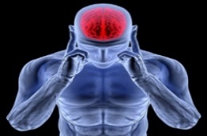
Breathfulness Bewustzijnsstaten – van mind naar bezieling
Bèta golven De wereld van de materie. | Waakbewustzijn Aandacht is naar buiten gericht: alertheid-spanning-controle-angst | Energiedoorstroming wordt geblokkeerd; moeizaam tot geen natuurlijk herstel lichaam.
.

Slide 20
Breathfulness Bewustzijnsstaten – van mind naar bezieling
Bèta golven De wereld van de materie. | Waakbewustzijn Aandacht is naar buiten gericht: alertheid-spanning-controle-angst | Energiedoorstroming wordt geblokkeerd; moeizaam tot geen natuurlijk herstel lichaam.
Alfa golven De wereld van de energie. | Persoonlijk onderbewustzijn Ontspannen én toch volledig bewuste staat om te leren en te focussen. Van binnen rustiger en ontvankelijker voor inspiratie. | De aandacht is alert én ontspannen. Het hart klopt rustiger, de bloeddruk daalt en het bewustzijn verruimt zich, waardoor energiedoorstroming verbetert.
.

Slide 21
Breathfulness Bewustzijnsstaten – van mind naar bezieling
Bèta golven De wereld van de materie. | Waakbewustzijn Aandacht is naar buiten gericht: alertheid-spanning-controle-angst | Energiedoorstroming wordt geblokkeerd; moeizaam tot geen natuurlijk herstel lichaam.
Alfa golven De wereld van de energie. | Persoonlijk onderbewustzijn Ontspannen én toch volledig bewuste staat om te leren en te focussen. Van binnen rustiger en ontvankelijker voor inspiratie. | De aandacht is alert én ontspannen. Het hart klopt rustiger, de bloeddruk daalt en het bewustzijn verruimt zich, waardoor energiedoorstroming verbetert.
Natuurlijke staat Het aardse ritme | Wordt nu nog vaak ervaren als een licht meditatieve staat/trance. | Schumannfrequentie het horen van je innerlijke stem.
.
Lichaams-bewustzijn
leven

Slide 22
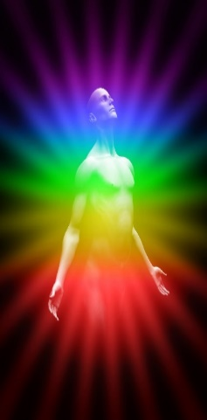
Breathfulness Bewustzijnsstaten – van mind naar bezieling
Bèta golven De wereld van de materie. | Waakbewustzijn Aandacht is naar buiten gericht: alertheid-spanning-controle-angst | Energiedoorstroming wordt geblokkeerd; moeizaam tot geen natuurlijk herstel lichaam.
Alfa golven De wereld van de energie. | Persoonlijk onderbewustzijn Ontspannen én toch volledig bewuste staat om te leren en te focussen. Van binnen rustiger en ontvankelijker voor inspiratie. | De aandacht is alert én ontspannen. Het hart klopt rustiger, de bloeddruk daalt en het bewustzijn verruimt zich, waardoor energiedoorstroming verbetert.
Natuurlijke staat Het aardse ritme | Wordt nu nog vaak ervaren als een licht meditatieve staat/trance. | Schumannfrequentie het horen van je innerlijke stem.
Thèta golven De wereld van spirit, voorbij ruimte & tijd. | Diep meditatieve staat. Totale ontspannenheid waardoor grote ontvankelijkheid voor creatieve ideeën en vergeten herinneringen. Collectief (onder)bewustzijn | Het creëert balans tussen linker- en rechterhersenhelft. Geeft innerlijke rust en zorgt voor natuurlijk herstel. Integratie en heling van levenservaringen.
Delta Golven De grote Leegte of De grote Volheid… | Zeer diepe meditatieve staat, een diepe droomloze staat: de geest is stil. Het veld van liefde en onvoorwaardelijkheid. Universeel bewustzijn. | Het veld van herinneren: antwoorden vanuit innerlijk weten. Verbondenheid met al wat is (eenheid). Spirituele ervaring. Leven in de flow.
Lichaams-bewustzijn
leven
voelen
beleven

Slide 23
Breathfulness Bewustzijnsstaten – van mind naar bezieling
Bèta golven De wereld van de materie. | Waakbewustzijn Aandacht is naar buiten gericht: alertheid-spanning-controle-angst | Energiedoorstroming wordt geblokkeerd; moeizaam tot geen natuurlijk herstel lichaam.
Alfa golven De wereld van de energie. | Persoonlijk onderbewustzijn Ontspannen én toch volledig bewuste staat om te leren en te focussen. Van binnen rustiger en ontvankelijker voor inspiratie. | De aandacht is alert én ontspannen. Het hart klopt rustiger, de bloeddruk daalt en het bewustzijn verruimt zich, waardoor energiedoorstroming verbetert.
Natuurlijke staat Het aardse ritme | Wordt nu nog vaak ervaren als een licht meditatieve staat/trance. | Schumannfrequentie het horen van je innerlijke stem.
Thèta golven De wereld van spirit, voorbij ruimte & tijd. | Diep meditatieve staat. Totale ontspannenheid waardoor grote ontvankelijkheid voor creatieve ideeën en vergeten herinneringen. Collectief (onder)bewustzijn | Het creëert balans tussen linker- en rechterhersenhelft. Geeft innerlijke rust en zorgt voor natuurlijk herstel. Integratie en heling van levenservaringen.
Delta Golven De grote Leegte of De grote Volheid… | Zeer diepe meditatieve staat, een diepe droomloze staat: de geest is stil. Het veld van liefde en onvoorwaardelijkheid. Universeel bewustzijn. | Het veld van herinneren: antwoorden vanuit innerlijk weten. Verbondenheid met al wat is (eenheid). Spirituele ervaring. Leven in de flow.
Lichaams-bewustzijn
leven
voelen
Voorbij de mind: vloeiender leven
beleven

Slide 24
Breathfulness Bewustzijnsstaten – van mind naar bezieling
Bèta golven De wereld van de materie. | Waakbewustzijn Aandacht is naar buiten gericht: alertheid-spanning-controle-angst | Energiedoorstroming wordt geblokkeerd; moeizaam tot geen natuurlijk herstel lichaam.
Alfa golven De wereld van de energie. | Persoonlijk onderbewustzijn Ontspannen én toch volledig bewuste staat om te leren en te focussen. Van binnen rustiger en ontvankelijker voor inspiratie. | De aandacht is alert én ontspannen. Het hart klopt rustiger, de bloeddruk daalt en het bewustzijn verruimt zich, waardoor energiedoorstroming verbetert.
Natuurlijke staat Het aardse ritme | Wordt nu nog vaak ervaren als een licht meditatieve staat/trance. | Schumannfrequentie het horen van je innerlijke stem.
Thèta golven De wereld van spirit, voorbij ruimte & tijd. | Diep meditatieve staat. Totale ontspannenheid waardoor grote ontvankelijkheid voor creatieve ideeën en vergeten herinneringen. Collectief (onder)bewustzijn | Het creëert balans tussen linker- en rechterhersenhelft. Geeft innerlijke rust en zorgt voor natuurlijk herstel. Integratie en heling van levenservaringen.
Delta Golven De grote Leegte of De grote Volheid… | Zeer diepe meditatieve staat, een diepe droomloze staat: de geest is stil. Het veld van liefde en onvoorwaardelijkheid. Universeel bewustzijn. | Het veld van herinneren: antwoorden vanuit innerlijk weten. Verbondenheid met al wat is (eenheid). Spirituele ervaring. Leven in de flow.
Overgang naar: Lichaamsbewustzijn – Voelen – Voorbij de mind – Creatief denken in mogelijkheden - Flow – Hartsbewustzijn
Lichaams-bewustzijn
leven
voelen
Voorbij de mind: vloeiender leven
beleven

Slide 25
Breathfulness Bewustzijnsstaten – van mind naar bezieling
Bèta golven De wereld van de materie. | Waakbewustzijn Aandacht is naar buiten gericht: alertheid-spanning-controle-angst | Energiedoorstroming wordt geblokkeerd; moeizaam tot geen natuurlijk herstel lichaam.
Alfa golven De wereld van de energie. | Persoonlijk onderbewustzijn Ontspannen én toch volledig bewuste staat om te leren en te focussen. Van binnen rustiger en ontvankelijker voor inspiratie. | De aandacht is alert én ontspannen. Het hart klopt rustiger, de bloeddruk daalt en het bewustzijn verruimt zich, waardoor energiedoorstroming verbetert.
Natuurlijke staat Het aardse ritme | Wordt nu nog vaak ervaren als een licht meditatieve staat/trance. | Schumannfrequentie het horen van je innerlijke stem.
Thèta golven De wereld van spirit, voorbij ruimte & tijd. | Diep meditatieve staat. Totale ontspannenheid waardoor grote ontvankelijkheid voor creatieve ideeën en vergeten herinneringen. Collectief (onder)bewustzijn | Het creëert balans tussen linker- en rechterhersenhelft. Geeft innerlijke rust en zorgt voor natuurlijk herstel. Integratie en heling van levenservaringen.
Delta Golven De grote Leegte of De grote Volheid… | Zeer diepe meditatieve staat, een diepe droomloze staat: de geest is stil. Het veld van liefde en onvoorwaardelijkheid. Universeel bewustzijn. | Het veld van herinneren: antwoorden vanuit innerlijk weten. Verbondenheid met al wat is (eenheid). Spirituele ervaring. Leven in de flow.
geblokkeerd denken
Overgang naar: Lichaamsbewustzijn – Voelen – Voorbij de mind – Creatief denken in mogelijkheden - Flow – Hartsbewustzijn
Lichaams-bewustzijn
leven
voelen
Creatief denken
Voorbij de mind: vloeiender leven
beleven
Denken in mogelijkheden

Slide 26
Zelfbeeld Spiritueel (ziels) bewustzijn
Fysieke vitaliteit Lichaamsbewustzijn
Gevoelsbeleving Emotionele balans
Gedachtenkracht Mentale helderheid
De adem beïnvloedt je hele wezen.

Slide 27
Zelfbeeld Spiritueel (ziels) bewustzijn
Fysieke vitaliteit Lichaamsbewustzijn
Gevoelsbeleving Emotionele balans
Gedachtenkracht Mentale helderheid
Deel 1 gaat over

Slide 28
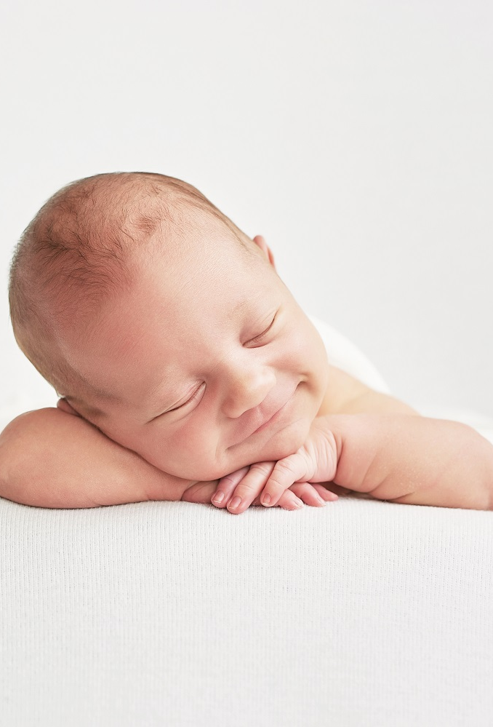
Met de adem is je geboorte een feit.
Je zelfstandig aardse leven heeft een aanvang genomen.
Je weet onbewust dat je adem altijd bij je is en als je in volheid meebeweegt met een optimale ademhaling ga je in je leven manifesteren waar je van droomt.
Notes:
Als je langer dan drie minuten stopt met ademen, is het gedaan.
Boeiend eigenlijk, als je bedenkt dat we drie dagen zonder water kunnen en maar liefst 30 dagen zonder vast voedsel.
Zuurstof geeft energie. Beter ademen betekent dus ook: energieker leven.
Fysiek – emotioneel – mentaal – spiritueel Body mind Soul

Slide 29
Leven is ademen. Ademen is leven.
Leven is het stromen van levensenergie.
Levensenergie is levenskracht en levensvreugde.
Notes:
Als je langer dan drie minuten stopt met ademen, is het gedaan.
Boeiend eigenlijk, als je bedenkt dat we drie dagen zonder water kunnen en maar liefst 30 dagen zonder vast voedsel.
Zuurstof geeft energie. Beter ademen betekent dus ook: energieker leven.
Fysiek – emotioneel – mentaal – spiritueel Body mind Soul

Slide 30
Je bent een spiritueel wezen met een fysiek lichaam. Voeding voor lichaam, geest en ziel
Hoeveel voeding kan je lichaam uit eten & drinken halen en hoeveel voeding wil het uit optimaal ademen halen?
Notes:
Als je langer dan drie minuten stopt met ademen, is het gedaan.
Boeiend eigenlijk, als je bedenkt dat we drie dagen zonder water kunnen en maar liefst 30 dagen zonder vast voedsel.
Zuurstof geeft energie. Beter ademen betekent dus ook: energieker leven.
Fysiek – emotioneel – mentaal – spiritueel Body mind Soul

Slide 31
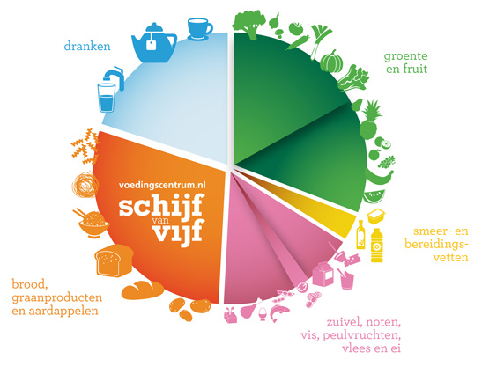
Je bent een spiritueel wezen met een fysiek lichaam. Voeding voor lichaam, geest en ziel
Het lichaam wil voor 80 % zijn energie uit de ademhaling halen.
Het lichaam kan maximaal voor 20 % energie uit voeding halen.
Notes:
Als je langer dan drie minuten stopt met ademen, is het gedaan.
Boeiend eigenlijk, als je bedenkt dat we drie dagen zonder water kunnen en maar liefst 30 dagen zonder vast voedsel.
Zuurstof geeft energie. Beter ademen betekent dus ook: energieker leven.
Fysiek – emotioneel – mentaal – spiritueel Body mind Soul

Slide 32
Je bent een spiritueel wezen met een fysiek lichaam. Voeding voor lichaam, geest en ziel
Licht voeding – Goddelijke voeding Zuurstof en levensenergie (Chi/Prana)
Aardse voeding
Notes:
Als je langer dan drie minuten stopt met ademen, is het gedaan.
Boeiend eigenlijk, als je bedenkt dat we drie dagen zonder water kunnen en maar liefst 30 dagen zonder vast voedsel.
Zuurstof geeft energie. Beter ademen betekent dus ook: energieker leven.
Fysiek – emotioneel – mentaal – spiritueel Body mind Soul

Slide 33
Je bent een spiritueel wezen met een fysiek lichaam. Voeding voor lichaam, geest en ziel
Licht voeding – Goddelijke voeding Zuurstof en levensenergie (Chi/Prana)
Nodig om liefde toe te laten en de lessen te leren vanuit je ego (persoonlijkheid).
Aardse voeding: voedingsstoffen nodig om in een aards lichaam te zijn.
Notes:
Als je langer dan drie minuten stopt met ademen, is het gedaan.
Boeiend eigenlijk, als je bedenkt dat we drie dagen zonder water kunnen en maar liefst 30 dagen zonder vast voedsel.
Zuurstof geeft energie. Beter ademen betekent dus ook: energieker leven.
Fysiek – emotioneel – mentaal – spiritueel Body mind Soul

Slide 34
Je bent een spiritueel wezen met een fysiek lichaam. Voeding voor lichaam, geest en ziel
Licht voeding – Goddelijke voeding Zuurstof en levensenergie (Chi/Prana)
Nodig om liefde toe te laten en de lessen te leren vanuit je ego (persoonlijkheid).
Optimale ademhaling nodig!
Aardse voeding: voedingsstoffen nodig om in een aards lichaam te zijn.
Volwaardige voeding nodig!
Notes:
Als je langer dan drie minuten stopt met ademen, is het gedaan.
Boeiend eigenlijk, als je bedenkt dat we drie dagen zonder water kunnen en maar liefst 30 dagen zonder vast voedsel.
Zuurstof geeft energie. Beter ademen betekent dus ook: energieker leven.
Fysiek – emotioneel – mentaal – spiritueel Body mind Soul

Slide 35
Spiritueel (ziels) bewustzijn gaat over de reis van het leven:
de verbinding tussen het hogere en het aardse
Hier ligt de essentie van de ademstroom:
het belang van optimaal ademen en dé verbinding met je totale zijn.
Het is de vorming van je zelfbeeld (je aardse ik én je hogere zelf) en vanuit dit zelfbeeld neem je de ander, de wereld en het leven waar.
Notes:
Als je langer dan drie minuten stopt met ademen, is het gedaan.
Boeiend eigenlijk, als je bedenkt dat we drie dagen zonder water kunnen en maar liefst 30 dagen zonder vast voedsel.
Zuurstof geeft energie. Beter ademen betekent dus ook: energieker leven.
Fysiek – emotioneel – mentaal – spiritueel Body mind Soul

Slide 36
Spiritueel (ziels) bewustzijn is niets anders dan de reis naar bewust worden’ van jouw essentie, je ware kern
Harmoniserende ademen verlaagt de hersenenactiviteit.
Je mind krijgt rust om meer in je lichaam te zakken.
Dit geeft ruimte om te voelen en je te verbinden met het ‘grote’ veld van verbondenheid, liefde en onvoorwaardelijkheid. Het veld van herinneringen, ideeën en antwoorden.
Een verruimd bewustzijn.
.Je wordt bewuster van delen waar je nog niet bewust van was.
Brengt je weer bij de reden van je bestaan op aarde: je dromen, talenten, passie, levenspad; je missie!
Notes:
Als je langer dan drie minuten stopt met ademen, is het gedaan.
Boeiend eigenlijk, als je bedenkt dat we drie dagen zonder water kunnen en maar liefst 30 dagen zonder vast voedsel.
Zuurstof geeft energie. Beter ademen betekent dus ook: energieker leven.
Fysiek – emotioneel – mentaal – spiritueel Body mind Soul

Slide 37
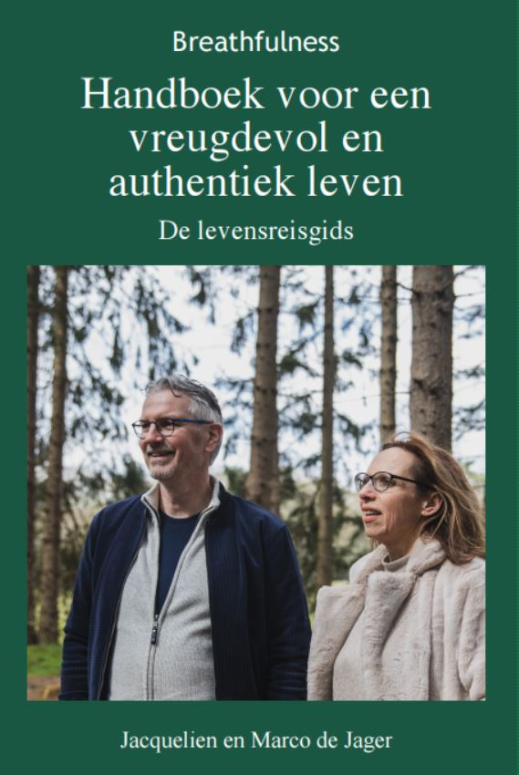
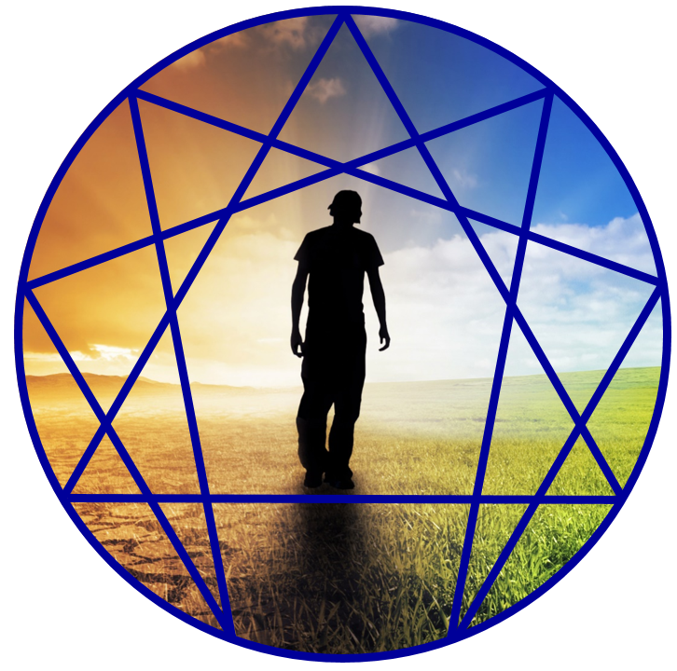
Aanwezigheid – 9
Harmonie met Het is
Neutraliteit
Levenskracht – 8
Innerlijk leiderschap
Overdracht
1 – Levenspad / bezieling
IK en de perfectie van de imperfectie
JA zeggen tegen het leven
Avontuur – 7
Verrijking
Levensvreugde
2 – Hulp ontvangen/geven
Bestaansrecht – er zijn
Borging vs zorg
Authenticiteit – 6
Laten zien
Moed (intellectsbewustzijn)
3 – Onbevangen kind zijn (innerlijk kind)
Wie ga ik zijn / loyaliteit
Hartsbewustzijn / open vs gesloten
De (eigen)wijze jongvolwassene – 5
Onafhankelijkheid en loyaliteit
DENKEN (wijsheid)
4 – De onderscheidende en begrenzende puber
Lichaamsbewustzijn
VOELEN (hart)

Slide 38
Aanwezigheid – 9
Harmonie met Het is
Neutraliteit
hoger (ziels) bewustzijn
Levenskracht – 8
Innerlijk leiderschap
Overdracht
1 – Levenspad / bezieling
IK en de perfectie van de imperfectie
JA zeggen tegen het leven
aards bewustzijn
Avontuur – 7
Verrijking
Levensvreugde
2 – Hulp ontvangen/geven
Bestaansrecht – er zijn
Borging vs zorg
Authenticiteit – 6
Laten zien
Moed (intellectsbewustzijn)
3 – Onbevangen kind zijn (innerlijk kind)
Wie ga ik zijn (identiteit) / loyaliteit
Hartsbewustzijn / open vs gesloten
De (eigen)wijze jongvolwassene – 5
Onafhankelijkheid en loyaliteit
DENKEN (wijsheid)
4 – De onderscheidende en begrenzende puber
Lichaamsbewustzijn en herinneren
VOELEN (hart)

Slide 39
Aanwezigheid – 9
Harmonie met Het is
Neutraliteit
hoger (ziels) bewustzijn
Levenskracht – 8
Innerlijk leiderschap
Overdracht
1 – Levenspad / bezieling
IK en de perfectie van de imperfectie
JA zeggen tegen het leven
De adem
aards bewustzijn
Avontuur – 7
Verrijking
Levensvreugde
2 – Hulp ontvangen/geven
Bestaansrecht – er zijn
Borging vs zorg
Authenticiteit – 6
Laten zien
Moed (intellectsbewustzijn)
3 – Onbevangen kind zijn (innerlijk kind)
Wie ga ik zijn (identiteit) / loyaliteit
Hartsbewustzijn / open vs gesloten
De (eigen)wijze jongvolwassene – 5
Onafhankelijkheid en loyaliteit
DENKEN (wijsheid)
4 – De onderscheidende en begrenzende puber
Lichaamsbewustzijn en herinneren
VOELEN (hart)

Slide 40
In essentie is de adem de brug (voeding) om een bezield leven te leiden.
Aanwezigheid – 9
Harmonie met Het is
Neutraliteit
hoger (ziels) bewustzijn
Levenskracht – 8
Innerlijk leiderschap
Overdracht
1 – Levenspad / bezieling
IK en de perfectie van de imperfectie
JA zeggen tegen het leven
De adem
aards bewustzijn
Avontuur – 7
Verrijking
Levensvreugde
2 – Hulp ontvangen/ geven
Bestaansrecht – er zijn
Borging vs zorg
Authenticiteit – 6
Laten zien
Moed (intellectsbewustzijn)
3 – Onbevangen kind zijn (innerlijk kind)
Wie ga ik zijn (identiteit) / loyaliteit
Hartsbewustzijn / open vs gesloten
De (eigen)wijze jongvolwassene – 5
Onafhankelijkheid en loyaliteit
DENKEN (wijsheid)
4 – De onderscheidende en begrenzende puber
Lichaamsbewustzijn en herinneren
VOELEN (hart)

Slide 41
In essentie is de adem de brug (voeding) om een bezield leven te leiden.
Aanwezigheid – 9
Harmonie met Het is
Neutraliteit
hoger (ziels) bewustzijn
Levenskracht – 8
Innerlijk leiderschap
Overdracht
1 – Levenspad / bezieling
IK en de perfectie van de imperfectie
JA zeggen tegen het leven
De adem
aards bewustzijn
Avontuur – 7
Verrijking
Levensvreugde
2 – Hulp ontvangen/ geven
Bestaansrecht – er zijn
Borging vs zorg
Authenticiteit – 6
Laten zien
Moed (intellectsbewustzijn)
3 – Onbevangen kind zijn (innerlijk kind)
Wie ga ik zijn (identiteit) / loyaliteit
Hartsbewustzijn / open vs gesloten
De (eigen)wijze jongvolwassene – 5
Onafhankelijkheid en loyaliteit
DENKEN (wijsheid)
4 – De onderscheidende en begrenzende puber
Lichaamsbewustzijn en herinneren
VOELEN (hart)
Een leven waarin je in contact bent met je lichaam, er een draagvlak is voor je bestaan en de samenwerking tussen je hart en je wijsheid de bron is van je innerlijk weten en het kompas is naar vervulling in je leven.

Slide 42
Ademen is leven. Leven is ademen.
Ademen doe je de hele dag – dat is de keuze van je ziel.
Een optimale ademhaling is een volledig bereik van je potentieel!
Hoe je ademt – dat is de keuze van je aardse persoonlijkheid.
Dat beïnvloedt het bereiken en gebruiken van je potentieel.
Je potentieel is al aanwezig, optimaal ademen activeert het!
Notes:
Als je langer dan drie minuten stopt met ademen, is het gedaan.
Boeiend eigenlijk, als je bedenkt dat we drie dagen zonder water kunnen en maar liefst 30 dagen zonder vast voedsel.
Zuurstof geeft energie. Beter ademen betekent dus ook: energieker leven.
Fysiek – emotioneel – mentaal – spiritueel Body mind Soul

Slide 43
Optimaal ademen zorgt voor
talenten en passie.
levensdoel en vervulling.
intuïtief leven.
je plaats in het groter geheel.
volwaardigheid en gelijkwaardigheid.
ontspanning.
Optimaal ademen realiseert aanwezigheid en vervulling vanuit een zelfbeeld zoals je in essentie bent.
Notes:
Als je langer dan drie minuten stopt met ademen, is het gedaan.
Boeiend eigenlijk, als je bedenkt dat we drie dagen zonder water kunnen en maar liefst 30 dagen zonder vast voedsel.
Zuurstof geeft energie. Beter ademen betekent dus ook: energieker leven.
Fysiek – emotioneel – mentaal – spiritueel Body mind Soul

Slide 44
Volledig ademen is ademen in
je onderbuik, je bekkengebied,
je middenrifgebied,
en je hartgebied.
Notes:
Als je langer dan drie minuten stopt met ademen, is het gedaan.
Boeiend eigenlijk, als je bedenkt dat we drie dagen zonder water kunnen en maar liefst 30 dagen zonder vast voedsel.
Zuurstof geeft energie. Beter ademen betekent dus ook: energieker leven.
Fysiek – emotioneel – mentaal – spiritueel Body mind Soul

Slide 45
Zelfbeeld Spiritueel (ziels) bewustzijn
Fysiek Lichaamsbewustzijn
Gevoelsbeleving Emotionele balans
Gedachtenkracht Mentale helderheid
Zelfbeeld
Bezieling
Intuïtie
Volheid
Verbondenheid
Bestaansrecht
Gelijkwaardigheid
Volwaardigheid
Spiritueel (ziels) bewustzijn

Slide 46
Zelfbeeld Spiritueel (ziels) bewustzijn
Fysieke vitaliteit Lichaamsbewustzijn
Gevoelsbeleving Emotionele balans
Gedachtenkracht Mentale helderheid
Deel 2 gaat over

Slide 47
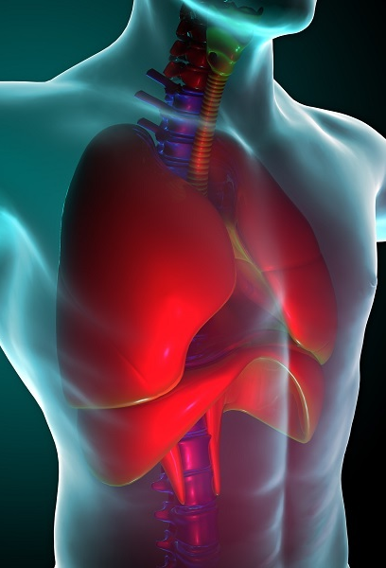
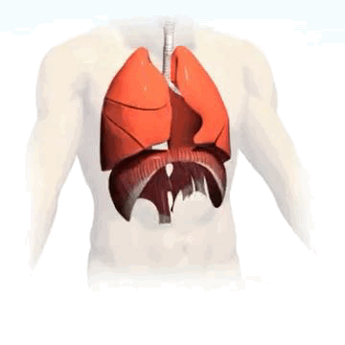
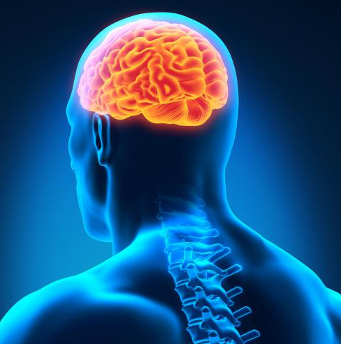
Leven is ademen. Ademen is leven.
In dit deel gaat het over je lichaam. De praktische kant van je ademhaling en de effecten op fysiek gebied.
Notes:
Als je langer dan drie minuten stopt met ademen, is het gedaan.
Boeiend eigenlijk, als je bedenkt dat we drie dagen zonder water kunnen en maar liefst 30 dagen zonder vast voedsel.
Zuurstof geeft energie. Beter ademen betekent dus ook: energieker leven.
Fysiek – emotioneel – mentaal – spiritueel Body mind Soul

Slide 48
Ademhalen is een proces van zuurstof in je lichaam laten stromen (20% van de ingeademde lucht is zuurstof)
en zuurstof en koolstofdioxide uit je lichaam laten stromen
(16% van de uitgeademde lucht is zuurstof en 4% is koolstofdioxide).
De hersenen zijn 4% van het fysieke lichaam, maar ze hebben een energievraag van 20%.
Notes:
Als je langer dan drie minuten stopt met ademen, is het gedaan.
Boeiend eigenlijk, als je bedenkt dat we drie dagen zonder water kunnen en maar liefst 30 dagen zonder vast voedsel.
Zuurstof geeft energie. Beter ademen betekent dus ook: energieker leven.
Fysiek – emotioneel – mentaal – spiritueel Body mind Soul

Slide 49
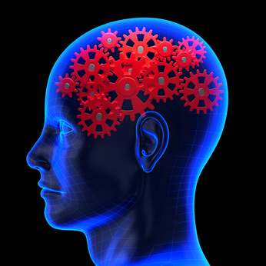
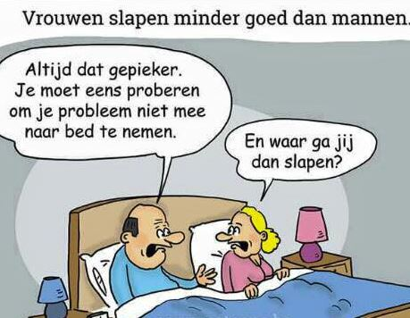
Fysieke invloed van optimaal ademen
Hersen-, hart- en zenuwcellen zijn zeer gevoelig voor zuurstof.
Verbeterde concentratie.
Rust in het denken (vermindering piekeren, hoofdpijn, etc.).
Creatiever en oplossingsgerichter denken (in deel 4).
Verbeterde slaapkwaliteit.
Notes:
Als je langer dan drie minuten stopt met ademen, is het gedaan.
Boeiend eigenlijk, als je bedenkt dat we drie dagen zonder water kunnen en maar liefst 30 dagen zonder vast voedsel.
Zuurstof geeft energie. Beter ademen betekent dus ook: energieker leven.
Fysiek – emotioneel – mentaal – spiritueel Body mind Soul

Slide 50
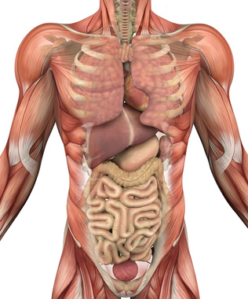
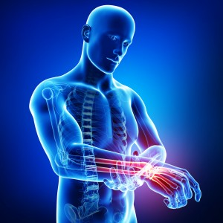
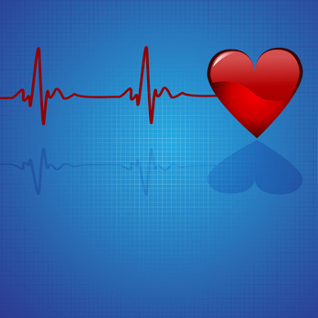
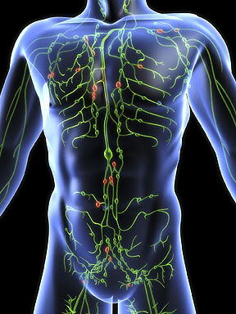
Fysieke invloed van optimaal ademen
Meer en betere doorstroming van levensenergie.
Verbeterde werking van de buikorganen, zoals de darmen (‘massage’ door de grotere beweging van de middenrifspier).
Gewrichten, nek en rug worden soepeler.
Hartritme wordt normaler/stabieler en bloeddruk normaliseert.
Lymfedrainage verbetert en je immuniteit wordt versterkt.
Notes:
Als je langer dan drie minuten stopt met ademen, is het gedaan.
Boeiend eigenlijk, als je bedenkt dat we drie dagen zonder water kunnen en maar liefst 30 dagen zonder vast voedsel.
Zuurstof geeft energie. Beter ademen betekent dus ook: energieker leven.
Fysiek – emotioneel – mentaal – spiritueel Body mind Soul

Slide 51
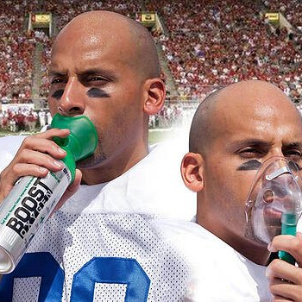
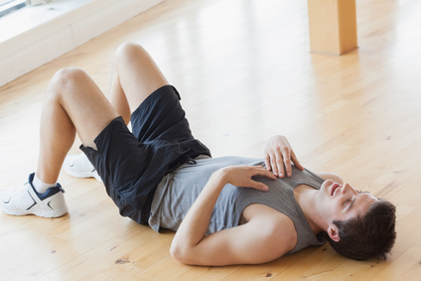
Fysieke invloed van optimaal ademen
Overige belangrijke feiten op fysiek gebied
Beter herstel na het sporten door zuurstoftoename.
Nog beter herstel na het sporten door optimaal te ademen!
Ontspannen ademen leidt tot ontspanning in het lichaam.
Notes:
Als je langer dan drie minuten stopt met ademen, is het gedaan.
Boeiend eigenlijk, als je bedenkt dat we drie dagen zonder water kunnen en maar liefst 30 dagen zonder vast voedsel.
Zuurstof geeft energie. Beter ademen betekent dus ook: energieker leven.
Fysiek – emotioneel – mentaal – spiritueel Body mind Soul

Slide 52
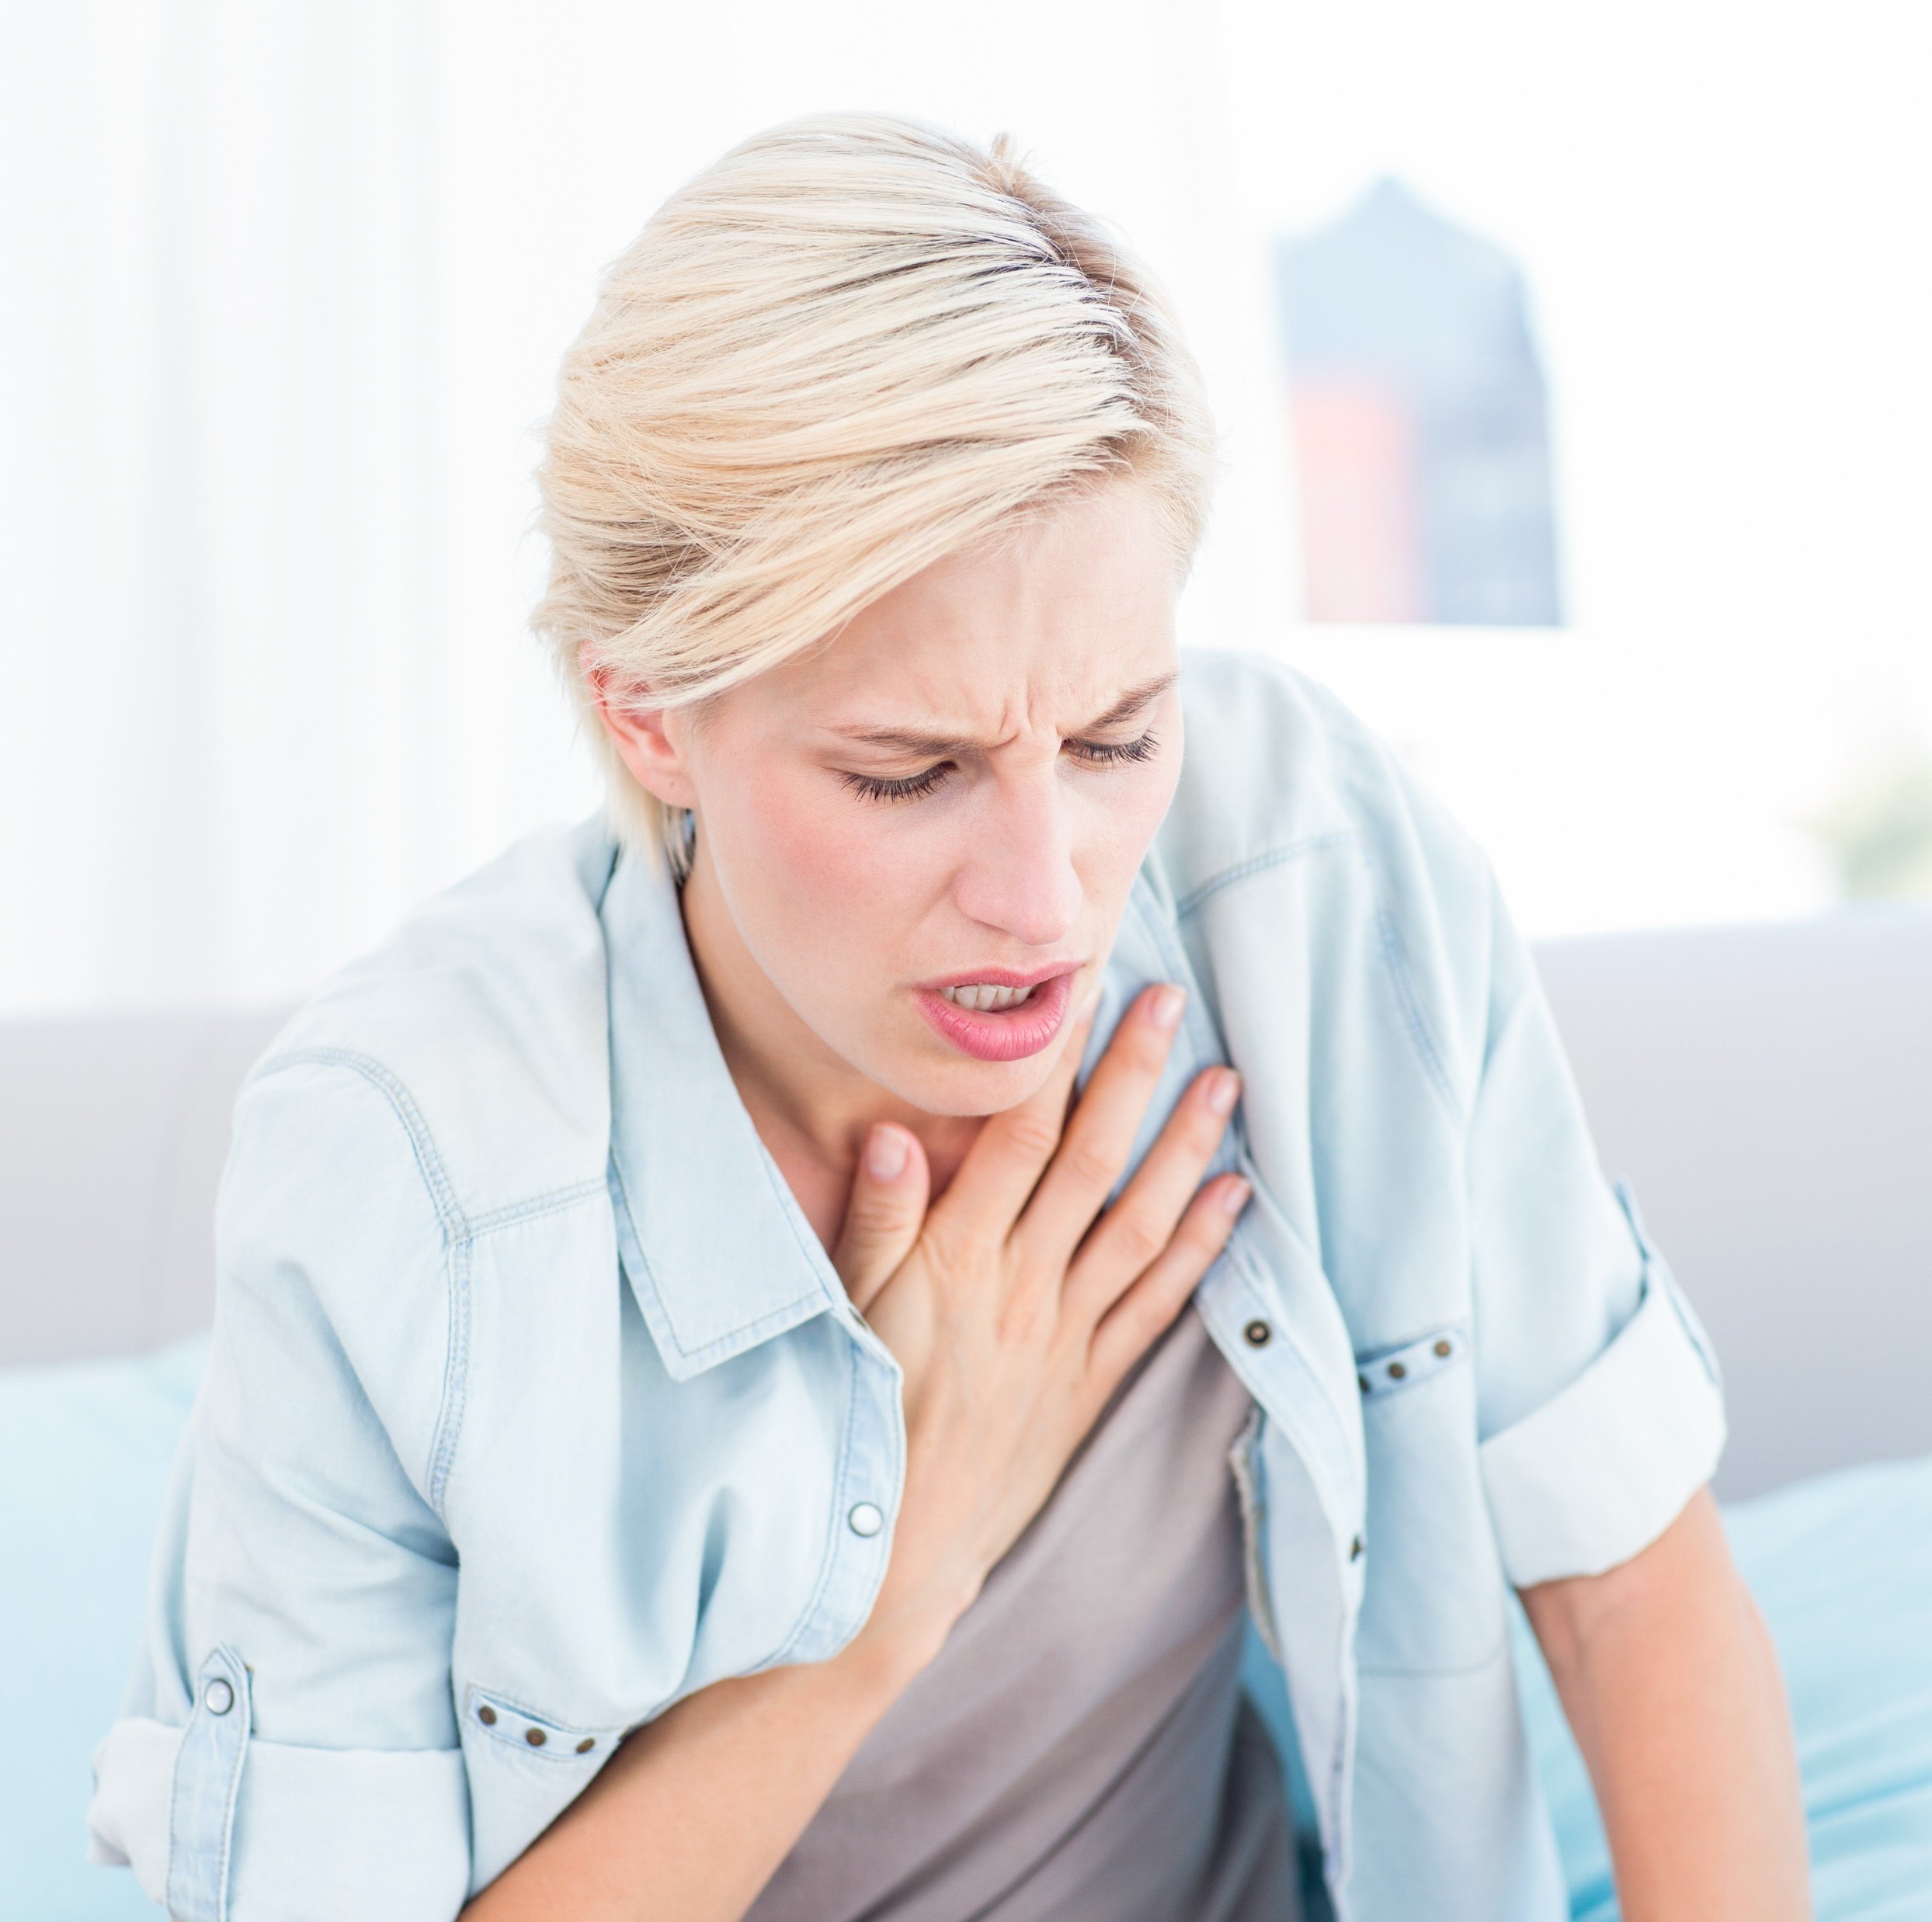
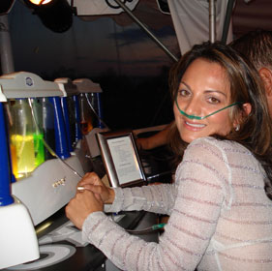
Fysieke invloed van optimaal ademen
Overige belangrijke feiten op fysiek gebied
70% van je afvalstoffen kunnen via je ademhaling het lichaam verlaten. Optimaal ademen is een van de beste boosts voor je immuunsysteem!
Hyperventilatie (en astma) is een aansturingsproblemen: een verstoorde aansturing vanuit de hersenen/hersenstam.
Oxygenbars missen een belangrijk element van zuurstofvoorziening, namelijk het ademen!
Notes:
Als je langer dan drie minuten stopt met ademen, is het gedaan.
Boeiend eigenlijk, als je bedenkt dat we drie dagen zonder water kunnen en maar liefst 30 dagen zonder vast voedsel.
Zuurstof geeft energie. Beter ademen betekent dus ook: energieker leven.
Fysiek – emotioneel – mentaal – spiritueel Body mind Soul

Slide 53
Fysieke invloed van beperkt ademen
Overige belangrijke feiten op fysiek gebied
Hoog, oppervlakkig en snel ademen prikkelt nervus sympathicus; activeert stressmechanismen in lichaam:
overmatige alertheid (waakzaamheid).
hogere bloeddruk en snellere hartslag.
spierspanning (schouders en nek).
verstoring spijsvertering.
lagere weerstand (immuunsysteem).
verminderde slaapkwaliteit.
buitensporige angsten.
Notes:
Als je langer dan drie minuten stopt met ademen, is het gedaan.
Boeiend eigenlijk, als je bedenkt dat we drie dagen zonder water kunnen en maar liefst 30 dagen zonder vast voedsel.
Zuurstof geeft energie. Beter ademen betekent dus ook: energieker leven.
Fysiek – emotioneel – mentaal – spiritueel Body mind Soul

Slide 54
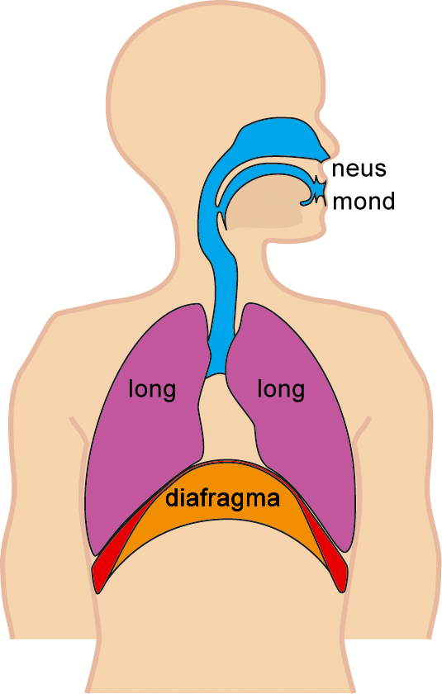
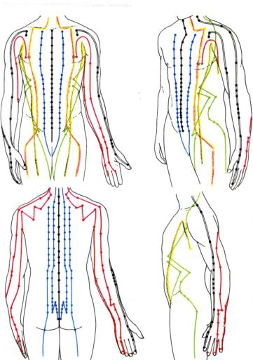
Fysieke invloed van optimaal ademen
Overige belangrijke feiten op fysiek gebied
Optimaal ademen met maximale beweging middenrif prikkelt parasympathicus; activeert alles wat lichaam rust en ontspanning geeft:
normale vorm van alertheid – balans en bereik van beta tot aan delta bewustzijnsstaat.
spanning verdwijnt.
verbeterde energiedoorstroming (meridianen).
Notes:
Als je langer dan drie minuten stopt met ademen, is het gedaan.
Boeiend eigenlijk, als je bedenkt dat we drie dagen zonder water kunnen en maar liefst 30 dagen zonder vast voedsel.
Zuurstof geeft energie. Beter ademen betekent dus ook: energieker leven.
Fysiek – emotioneel – mentaal – spiritueel Body mind Soul

Slide 55
Fysieke invloed van optimaal ademen
Lichamelijke sensaties met harmoniserend ademen
Tintelingen.
Droge mond.
Innerlijke kou.
Notes:
Als je langer dan drie minuten stopt met ademen, is het gedaan.
Boeiend eigenlijk, als je bedenkt dat we drie dagen zonder water kunnen en maar liefst 30 dagen zonder vast voedsel.
Zuurstof geeft energie. Beter ademen betekent dus ook: energieker leven.
Fysiek – emotioneel – mentaal – spiritueel Body mind Soul

Slide 56
Optimaal ademen zorgt voor
opschoning.
energieke voeding.
optimalisering van lichaamsprocessen.
Optimaal ademen vraagt om lichaamsbewustzijn
(in contact zijn met je lichaam)
om een optimale fysieke vitaliteit te realiseren.
Notes:
Als je langer dan drie minuten stopt met ademen, is het gedaan.
Boeiend eigenlijk, als je bedenkt dat we drie dagen zonder water kunnen en maar liefst 30 dagen zonder vast voedsel.
Zuurstof geeft energie. Beter ademen betekent dus ook: energieker leven.
Fysiek – emotioneel – mentaal – spiritueel Body mind Soul

Slide 57
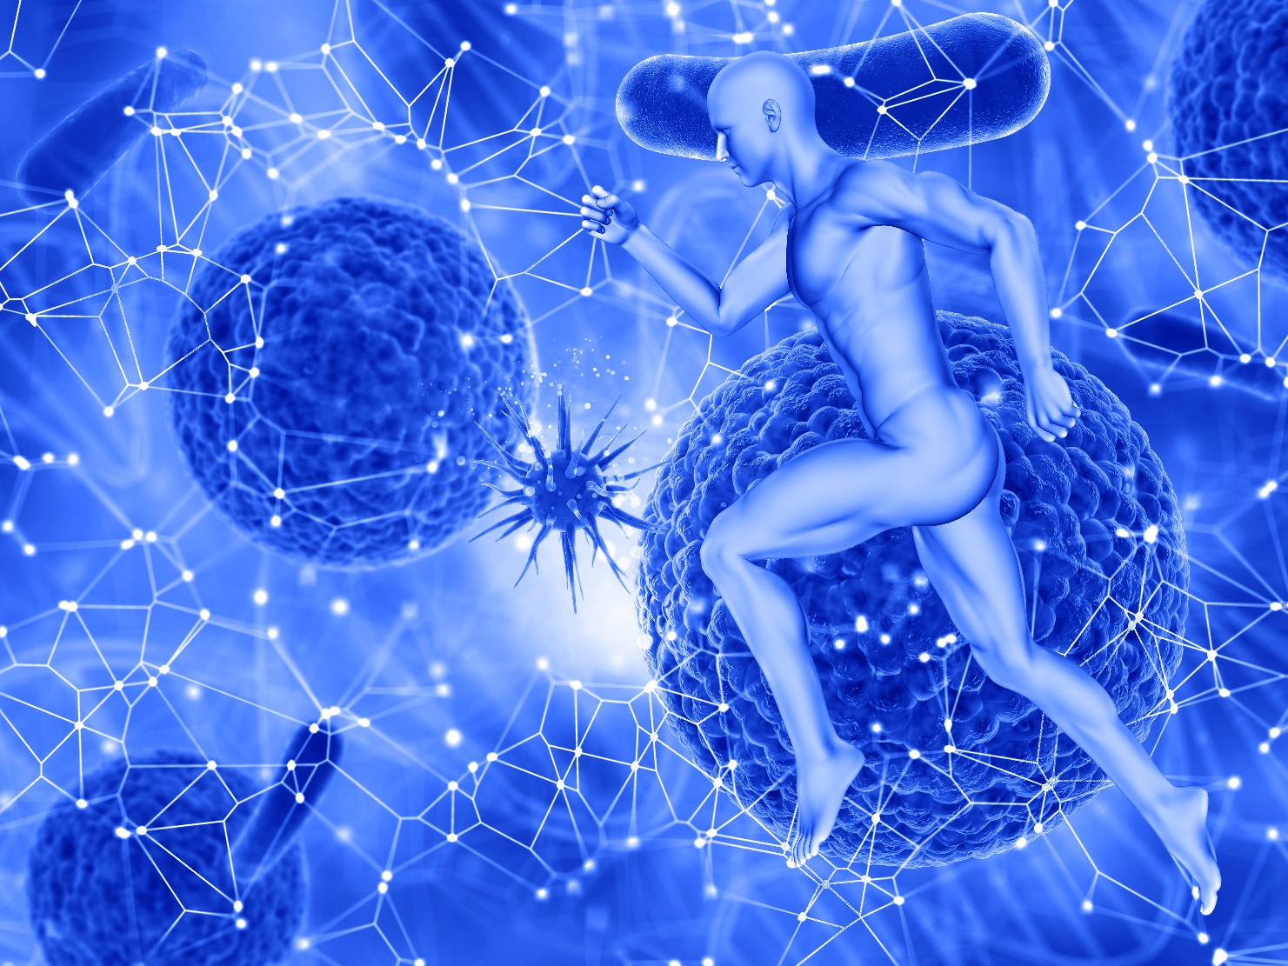
Elektromagnetisch veld

Slide 58
Zelfbeeld Spiritueel (ziels) bewustzijn
Fysieke vitaliteit Lichaamsbewustzijn
Gevoelsbeleving Emotionele balans
Gedachtenkracht Mentale helderheid
Lichaamsbewustzijn
Hersenen
Slapen
Energie doorstroming
Soepelheid
Hart
Bloeddruk
Immuunsysteem
Fysieke vitaliteit

Slide 59
Zelfbeeld Spiritueel (ziels) bewustzijn
Fysieke vitaliteit Lichaamsbewustzijn
Gevoelsbeleving Emotionele balans
Gedachtenkracht Mentale helderheid
Deel 3 gaat over

Slide 60
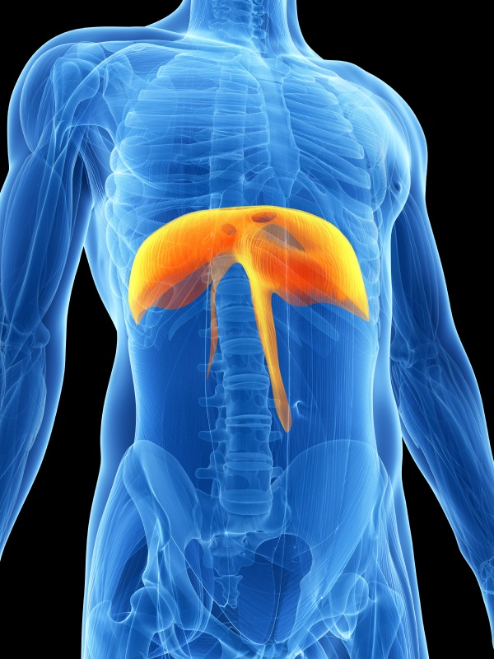
Ademen is voelen.
De middenrifspier is een grote emotionele spier.
Als belangrijkste aansturing voor:
angst of overgave.
onzekerheid of vertrouwen.
overleven of beleven.
Notes:
Als je langer dan drie minuten stopt met ademen, is het gedaan.
Boeiend eigenlijk, als je bedenkt dat we drie dagen zonder water kunnen en maar liefst 30 dagen zonder vast voedsel.
Zuurstof geeft energie. Beter ademen betekent dus ook: energieker leven.
Fysiek – emotioneel – mentaal – spiritueel Body mind Soul

Slide 61
Ademen is voelen.
Minimaal bewegen van je middenrifspier is je gevoelens bevriezen/onderdrukken. En het is je ademhaling beperken (én daarmee de fysieke gevolgen)!
Notes:
Als je langer dan drie minuten stopt met ademen, is het gedaan.
Boeiend eigenlijk, als je bedenkt dat we drie dagen zonder water kunnen en maar liefst 30 dagen zonder vast voedsel.
Zuurstof geeft energie. Beter ademen betekent dus ook: energieker leven.
Fysiek – emotioneel – mentaal – spiritueel Body mind Soul

Slide 62
Van nature ‘stromen’ gevoelens: ze komen op, worden intenser, worden geuit en ebben weer weg. Het hoort bij het leven om zowel ‘fijne’ als ‘niet-fijne’ gevoelens te ervaren.
Notes:
Als je langer dan drie minuten stopt met ademen, is het gedaan.
Boeiend eigenlijk, als je bedenkt dat we drie dagen zonder water kunnen en maar liefst 30 dagen zonder vast voedsel.
Zuurstof geeft energie. Beter ademen betekent dus ook: energieker leven.
Fysiek – emotioneel – mentaal – spiritueel Body mind Soul

Slide 63
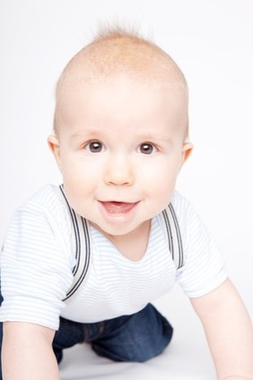
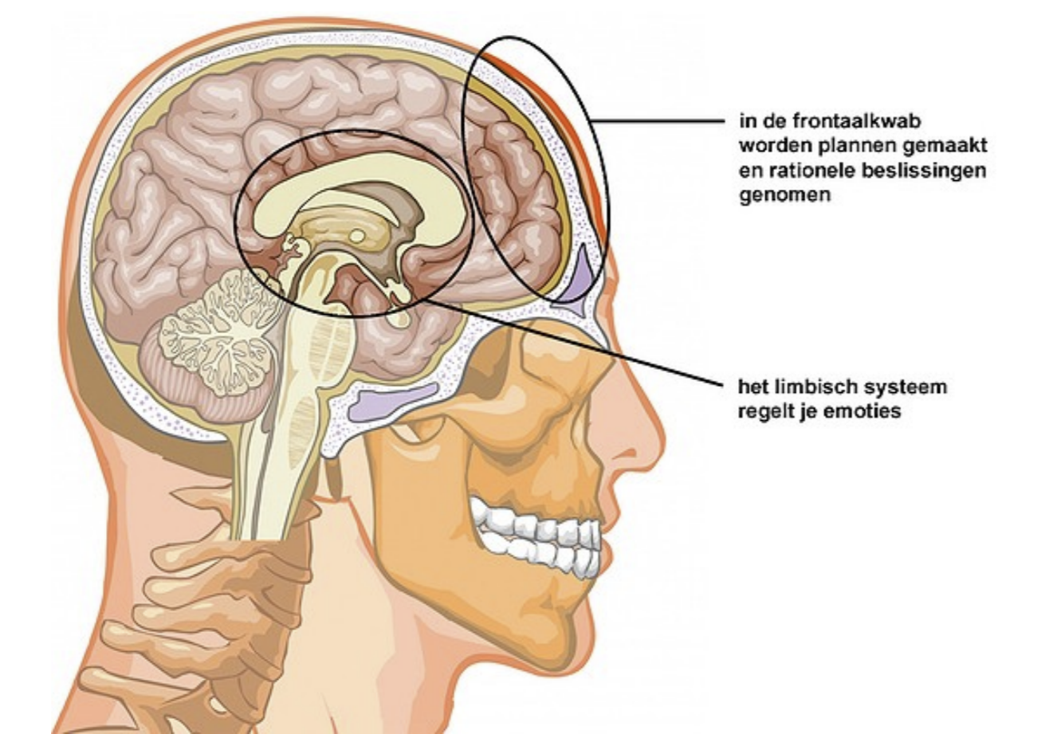
Je voelt al vanaf het begin van je aardse reis – eerst via de moeder en na je geboorte rechtstreeks. Je slaat je gevoelservaringen op in je limbisch systeem.
In de frontaalkwab worden plannen gemaakt en rationele beslissingen genomen.
Het limbisch systeem regelt je emoties.
Notes:
Als je langer dan drie minuten stopt met ademen, is het gedaan.
Boeiend eigenlijk, als je bedenkt dat we drie dagen zonder water kunnen en maar liefst 30 dagen zonder vast voedsel.
Zuurstof geeft energie. Beter ademen betekent dus ook: energieker leven.
Fysiek – emotioneel – mentaal – spiritueel Body mind Soul

Slide 64
Er ontstaan problemen als emoties/gevoelens … worden.
… onderdrukt …
… overweldigend …
… ontkend …
… wegberedeneerd, gebagatelliseerd …
… dominant…
… vastgeklampt…
… geprojecteerd…
Gevolg is een opgeslagen emotionele belading van een onverwerkte, niet volledig doorleefde levenservaring.
Notes:
Als je langer dan drie minuten stopt met ademen, is het gedaan.
Boeiend eigenlijk, als je bedenkt dat we drie dagen zonder water kunnen en maar liefst 30 dagen zonder vast voedsel.
Zuurstof geeft energie. Beter ademen betekent dus ook: energieker leven.
Fysiek – emotioneel – mentaal – spiritueel Body mind Soul

Slide 65
De intensiteit van de harmoniserende ademstroom
schoont het limbisch systeem.
komt tot op celniveau.
schoont het celgeheugen.
Notes:
Als je langer dan drie minuten stopt met ademen, is het gedaan.
Boeiend eigenlijk, als je bedenkt dat we drie dagen zonder water kunnen en maar liefst 30 dagen zonder vast voedsel.
Zuurstof geeft energie. Beter ademen betekent dus ook: energieker leven.
Fysiek – emotioneel – mentaal – spiritueel Body mind Soul

Slide 66
Je kunt niet niet voelen; je kunt wel je gevoel overrulen.
Harmoniserend ademen: het helingsproces tot op celniveau
De lagere trilling transformeert naar een hogere trilling.
Notes:
Als je langer dan drie minuten stopt met ademen, is het gedaan.
Boeiend eigenlijk, als je bedenkt dat we drie dagen zonder water kunnen en maar liefst 30 dagen zonder vast voedsel.
Zuurstof geeft energie. Beter ademen betekent dus ook: energieker leven.
Fysiek – emotioneel – mentaal – spiritueel Body mind Soul

Slide 67
Optimaal ademen zorgt ervoor dat
gevoelens en emoties niet langer onderdrukt worden.
spanningen, kwetsuren en trauma’s verminderen en oplossen.
trauma’s tot in de kern geheeld worden.
symptoom én oorzaak behandeld en geheeld worden.
gevoelens van acceptatie, bevrijding en ruimte ervaren worden.
je om kunt gaan met je (hoog)gevoeligheid.
Optimaal ademen realiseert emotionele balans. Het creëert ruimte en vertrouwen om het leven te beleven i.p.v. overleven.
Notes:
Als je langer dan drie minuten stopt met ademen, is het gedaan.
Boeiend eigenlijk, als je bedenkt dat we drie dagen zonder water kunnen en maar liefst 30 dagen zonder vast voedsel.
Zuurstof geeft energie. Beter ademen betekent dus ook: energieker leven.
Fysiek – emotioneel – mentaal – spiritueel Body mind Soul

Slide 68
Zelfbeeld Spiritueel (ziels) bewustzijn
Fysieke vitaliteit Lichaamsbewustzijn
Gevoelsbeleving Emotionele balans
Gedachtenkracht Mentale helderheid
Gevoelsbeleving
Voelen toelaten
Doorleven
Acceptatie
Innerlijke ruimte
Bevrijding
Emotionele balans

Slide 69
Zelfbeeld Spiritueel (ziels) bewustzijn
Fysieke vitaliteit Lichaamsbewustzijn
Gevoelsbeleving Emotionele balans
Gedachtenkracht Mentale helderheid
Deel 4 gaat over

Slide 70
Niet ademen is bevriezen van je gedachtenwereld.
Niet optimaal ademen leidt tot
tunnelvisie (vernauwd bewustzijn).
verminderd concentratievermogen.
verminderd creatief- en oplossingsgericht denken.
piekeren over het verleden en de toekomst; niet in het nu zijn.
buitenproportionele zorgen en angsten.
onzekerheid en twijfels.
lage eigenwaarde en vertekend zelfbeeld.
Notes:
Als je langer dan drie minuten stopt met ademen, is het gedaan.
Boeiend eigenlijk, als je bedenkt dat we drie dagen zonder water kunnen en maar liefst 30 dagen zonder vast voedsel.
Zuurstof geeft energie. Beter ademen betekent dus ook: energieker leven.
Fysiek – emotioneel – mentaal – spiritueel Body mind Soul

Slide 71
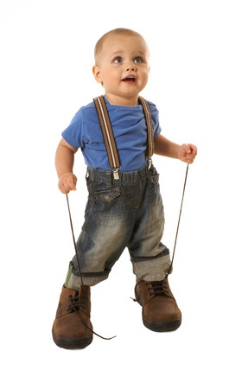
Overtuigingen vorm je al vanaf je kinderjaren. Overtuigingen
reflecteren hoe je jezelf ziet, wie je denkt te zijn, en hoe je de wereld om je heen ervaart.
weerspiegelen je persoonlijke perceptie van de waarheid, wat bepaalt hoe je de dingen die je ziet, voelt en hoort inkleurt (interpreteert) en vormgeeft.
kunnen je bekrachtigen of juist ontkrachten.
Notes:
Als je langer dan drie minuten stopt met ademen, is het gedaan.
Boeiend eigenlijk, als je bedenkt dat we drie dagen zonder water kunnen en maar liefst 30 dagen zonder vast voedsel.
Zuurstof geeft energie. Beter ademen betekent dus ook: energieker leven.
Fysiek – emotioneel – mentaal – spiritueel Body mind Soul

Slide 72
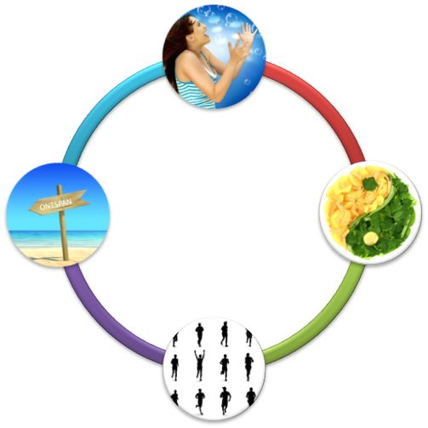
De 4 pijlers van Breathfulness:
Ademhaling – voeding – beweging – ontspanning
Stress
Stress heeft invloed op de 4 pijlers van het leven.
Minder ademen doet trek in voedende voeding, voldoende beweging en tijd om te ontspannen afnemen.
De pijlers voeding, beweging en ontspanning hebben anderzijds weer invloed op je ademhaling.
Snel en tussendoor eten en belastende voeding neemt energie weg om volledig te ademen.
Minder bewegen – statisch leven – maakt de ademhalingsspieren luier.
Niet meer ontspannen blokkeert de energieverdeling in het lichaam en de (ademhalings)spieren verstarren
Notes:
Als je langer dan drie minuten stopt met ademen, is het gedaan.
Boeiend eigenlijk, als je bedenkt dat we drie dagen zonder water kunnen en maar liefst 30 dagen zonder vast voedsel.
Zuurstof geeft energie. Beter ademen betekent dus ook: energieker leven.
Fysiek – emotioneel – mentaal – spiritueel Body mind Soul

Slide 73
Mentale (en emotionele) stress
Stress kun je niet elimineren; het is onderdeel van het leven. Jij hebt daar wel veel invloed op,
namelijk hoe je met stress omgaat!
Stress herinnert je aan je rugzak. Aan datgene wat je in je eerdere levensjaren nog niet volledig verwerkt hebt.
Notes:
Als je langer dan drie minuten stopt met ademen, is het gedaan.
Boeiend eigenlijk, als je bedenkt dat we drie dagen zonder water kunnen en maar liefst 30 dagen zonder vast voedsel.
Zuurstof geeft energie. Beter ademen betekent dus ook: energieker leven.
Fysiek – emotioneel – mentaal – spiritueel Body mind Soul

Slide 74
Mentale (en emotionele) stress
Je gaat het tekort compenseren met mentale wilskracht c.q. gaat het gevoel vervangen door afleidingen/verleidingen/verslavingen.
Op het moment dat je stress als onderdeel van het leven accepteert, wordt het makkelijker om met stress om te gaan.
Notes:
Als je langer dan drie minuten stopt met ademen, is het gedaan.
Boeiend eigenlijk, als je bedenkt dat we drie dagen zonder water kunnen en maar liefst 30 dagen zonder vast voedsel.
Zuurstof geeft energie. Beter ademen betekent dus ook: energieker leven.
Fysiek – emotioneel – mentaal – spiritueel Body mind Soul

Slide 75
Onderdrukken van mentale en emotionele stress
Dit gaat op 3 manieren ten koste van het benutten van potentieel, je levensenergie en je ademcapaciteit.
Je ademt niet in dat deel van je lichaam én je verliest energie om er een muur omheen in stand te houden én energie om de herinnering/het gevoel te blijven onderdrukken.
Je volgende inademing is weer beperkt en je uitademing is niet ontspannen.
Notes:
Als je langer dan drie minuten stopt met ademen, is het gedaan.
Boeiend eigenlijk, als je bedenkt dat we drie dagen zonder water kunnen en maar liefst 30 dagen zonder vast voedsel.
Zuurstof geeft energie. Beter ademen betekent dus ook: energieker leven.
Fysiek – emotioneel – mentaal – spiritueel Body mind Soul

Slide 76
Voeding voor lichaam, geest en ziel
Het lichaam wil voor 80 % zijn energie uit de ademhaling halen.
Het lichaam kan maximaal voor 20 % energie uit voeding halen.
Notes:
Als je langer dan drie minuten stopt met ademen, is het gedaan.
Boeiend eigenlijk, als je bedenkt dat we drie dagen zonder water kunnen en maar liefst 30 dagen zonder vast voedsel.
Zuurstof geeft energie. Beter ademen betekent dus ook: energieker leven.
Fysiek – emotioneel – mentaal – spiritueel Body mind Soul

Slide 77
Onderdrukken van mentale (en emotionele) stress
De belangrijkste voedingsbron voor je leven beperk je en daar ligt een belangrijk ‘gevaar’, want ademhalen is niet alleen O2 en CO2 uitwisseling. Ademen is veel meer, namelijk ook het toelaten van levensenergie (Chi/Prana).
Levensenergie is je levenskracht en levensvreugde.
Notes:
Als je langer dan drie minuten stopt met ademen, is het gedaan.
Boeiend eigenlijk, als je bedenkt dat we drie dagen zonder water kunnen en maar liefst 30 dagen zonder vast voedsel.
Zuurstof geeft energie. Beter ademen betekent dus ook: energieker leven.
Fysiek – emotioneel – mentaal – spiritueel Body mind Soul

Slide 78
Optimaal ademen zorgt voor
zelfkennis; je ware zelfbeeld omarmen.
anders denken over jezelf en anderen (bekrachtigende overtuigingen die aansluiten bij je kern, je ware zelfbeeld).
helderheid in het hoofd, innerlijke rust.
toename concentratie en inspiratie (wetenschappelijk onderzoek universiteit van Leiden).
Optimaal ademen realiseert mentale helderheid.
Notes:
Als je langer dan drie minuten stopt met ademen, is het gedaan.
Boeiend eigenlijk, als je bedenkt dat we drie dagen zonder water kunnen en maar liefst 30 dagen zonder vast voedsel.
Zuurstof geeft energie. Beter ademen betekent dus ook: energieker leven.
Fysiek – emotioneel – mentaal – spiritueel Body mind Soul

Slide 79
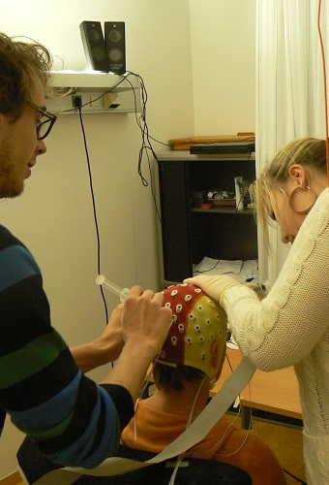
Wetenschappelijk onderzoek
40 deelnemers:
20 deelnemers met ervaring Breathfulness harmoniserend ademen
20 deelnemers zonder ervaring (ook geen ervaring met meditatie, etc.)
25 minuten algemene meditatie vs
25 minuten Zen (focus) meditatie vs
25 minuten sessie harmoniserend ademen
Daarna diverse computertesten en vraagtesten.
Notes:
Als je langer dan drie minuten stopt met ademen, is het gedaan.
Boeiend eigenlijk, als je bedenkt dat we drie dagen zonder water kunnen en maar liefst 30 dagen zonder vast voedsel.
Zuurstof geeft energie. Beter ademen betekent dus ook: energieker leven.
Fysiek – emotioneel – mentaal – spiritueel Body mind Soul

Slide 80
Wetenschappelijk onderzoek
Effecten door Breathfulness – harmoniserend ademen
Significante verbetering creatief en oplossingsgericht denken:
toename van het bedenken van meer oplossingen bij een vraag of probleem.
meer variatie in de oplossingsrichting.
meerdere invalshoeken gekozen in het bedenken van nieuwe ideeën.
Sterkere intuïtie.
Toename geluksgevoel.
Notes:
Als je langer dan drie minuten stopt met ademen, is het gedaan.
Boeiend eigenlijk, als je bedenkt dat we drie dagen zonder water kunnen en maar liefst 30 dagen zonder vast voedsel.
Zuurstof geeft energie. Beter ademen betekent dus ook: energieker leven.
Fysiek – emotioneel – mentaal – spiritueel Body mind Soul

Slide 81
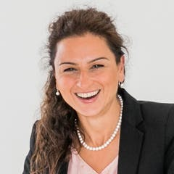
Wetenschappelijk onderzoek
Effecten door Breathfulness – harmoniserend ademen
Zowel bij ervaren als onervaren ademers/mediteerders!
Bij ervaren groep was het brein efficiënter en bedacht men makkelijker oplossingen – sneller inzichtsmomenten door ingeving.
Bij onervaren groep ging men meer methodisch te werk – bewust nadenken.
Cognitief psychologe Ayca Szapora: Je hoeft ‘minder hard’ te werken voor dezelfde mentale prestatie omdat je onbewust veel makkelijker verbanden ziet tussen dingen, waardoor je vaker plotseling inzichten krijgt.
Notes:
Als je langer dan drie minuten stopt met ademen, is het gedaan.
Boeiend eigenlijk, als je bedenkt dat we drie dagen zonder water kunnen en maar liefst 30 dagen zonder vast voedsel.
Zuurstof geeft energie. Beter ademen betekent dus ook: energieker leven.
Fysiek – emotioneel – mentaal – spiritueel Body mind Soul

Slide 82
Zelfbeeld Spiritueel (ziels) bewustzijn
Fysieke vitaliteit Lichaamsbewustzijn
Gevoelsbeleving Emotionele balans
Gedachtenkracht Mentale helderheid
Gedachtenkracht
Rust in je hoofd
Mentale power
Weerbaarheid
Krachtig zelfbeeld
Keuze kracht
Mentale helderheid
Deel 4 gaat over

Slide 83
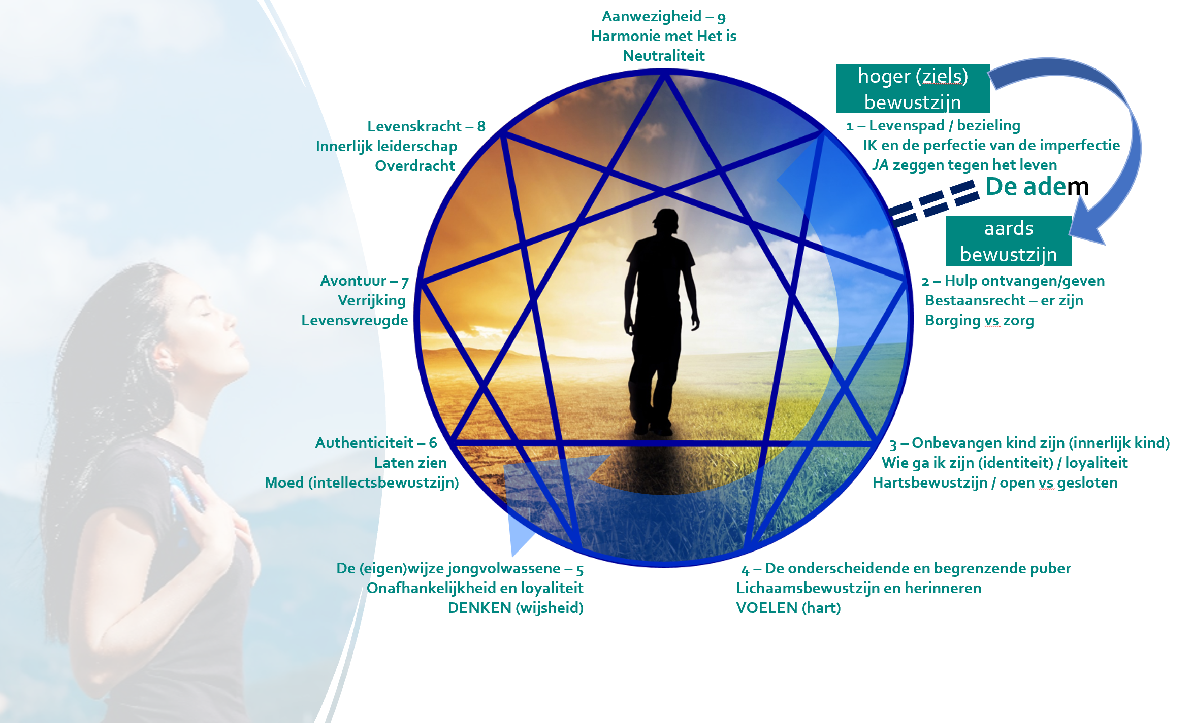
Terug naar het begin.
Ademen is Leven. Leven is ademen.
Optimaal ademen zorgt voor vitalisering van het lichaam.
Optimaal ademen creëert verbinding met het gehele lichaam.
Optimaal ademen is de brug tussen lichaam, geest en ziel.
Er is nog veel winst te behalen, want schatting is dat 75% van de mensen minder dan 50% van hun aanwezige ademcapaciteit gebruikt!
Notes:
Als je langer dan drie minuten stopt met ademen, is het gedaan.
Boeiend eigenlijk, als je bedenkt dat we drie dagen zonder water kunnen en maar liefst 30 dagen zonder vast voedsel.
Zuurstof geeft energie. Beter ademen betekent dus ook: energieker leven.
Fysiek – emotioneel – mentaal – spiritueel Body mind Soul

Slide 84
Voeding voor lichaam, geest en ziel
Van
Schijf van zes
naar
Notes:
Als je langer dan drie minuten stopt met ademen, is het gedaan.
Boeiend eigenlijk, als je bedenkt dat we drie dagen zonder water kunnen en maar liefst 30 dagen zonder vast voedsel.
Zuurstof geeft energie. Beter ademen betekent dus ook: energieker leven.
Fysiek – emotioneel – mentaal – spiritueel Body mind Soul

Slide 85
Het is ademen én bewustwording.
Bewustwording over de wijze hoe je ademt is begrijpen hoe je je leven leeft.
Veranderen van je adempatroon is het verbeteren van de kwaliteit van leven door op celniveau (oorzaak) te helen en beperkende ademhalingspatronen te doorbreken.
Resultaat: vrijer en optimalere ademhaling.
En aangezien ademen = leven
dus een vrijer en optimaler leven.
Notes:
Als je langer dan drie minuten stopt met ademen, is het gedaan.
Boeiend eigenlijk, als je bedenkt dat we drie dagen zonder water kunnen en maar liefst 30 dagen zonder vast voedsel.
Zuurstof geeft energie. Beter ademen betekent dus ook: energieker leven.
Fysiek – emotioneel – mentaal – spiritueel Body mind Soul

Slide 86
Breathfulness Harmoniserend ademen
Inadembeweging is een geleidelijke en rustige aanspanning van de primaire ademhalingsspieren – het middenrif en tussenribspieren. De inademing start in de onderbuik, gevolgd door middenrifgebied en tenslotte bij volledige inademing ook het borstgebied.
Uitademen is ontspannen en volledig loslaten.
Het geheel is een natuurlijke flow van volledig in- en uitademen.
Notes:
Als je langer dan drie minuten stopt met ademen, is het gedaan.
Boeiend eigenlijk, als je bedenkt dat we drie dagen zonder water kunnen en maar liefst 30 dagen zonder vast voedsel.
Zuurstof geeft energie. Beter ademen betekent dus ook: energieker leven.
Fysiek – emotioneel – mentaal – spiritueel Body mind Soul

Slide 87
Diepere betekenis ademhaling
Inademing – een hoofdthema is bezieling en zelfvertrouwen. Met een volledige inademing gun jij jezelf een bezield leven en geloof je erin dat je je zelfvertrouwen versterkt. Anders gezegd: volledig inademen is het goede van het leven toelaten.
Uitademing – een hoofdthema is het vertrouwen om in de overgave te gaan. Dat wat er geraakt wordt of loskomt, door je heen en uit je mag stromen. Anders gezegd: mentale wilskracht, onnatuurlijke controle en beladen ballast loslaten en in de leegte durven te gaan.
Notes:
Als je langer dan drie minuten stopt met ademen, is het gedaan.
Boeiend eigenlijk, als je bedenkt dat we drie dagen zonder water kunnen en maar liefst 30 dagen zonder vast voedsel.
Zuurstof geeft energie. Beter ademen betekent dus ook: energieker leven.
Fysiek – emotioneel – mentaal – spiritueel Body mind Soul

Slide 88
Diepere betekenis ademhaling
Inademing – een hoofdthema is bezieling en zelfvertrouwen. Met een volledige inademing gun jij jezelf een bezield leven en geloof je erin dat je je zelfvertrouwen versterkt. Anders gezegd: volledig inademen is het goede van het leven toelaten.
Uitademing – een hoofdthema is het vertrouwen om in de overgave te gaan. Dat wat er geraakt wordt of loskomt, door je heen en uit je mag stromen. Anders gezegd: mentale wilskracht, onnatuurlijke controle en beladen ballast loslaten en in de leegte durven te gaan.
Notes:
Als je langer dan drie minuten stopt met ademen, is het gedaan.
Boeiend eigenlijk, als je bedenkt dat we drie dagen zonder water kunnen en maar liefst 30 dagen zonder vast voedsel.
Zuurstof geeft energie. Beter ademen betekent dus ook: energieker leven.
Fysiek – emotioneel – mentaal – spiritueel Body mind Soul

Slide 89
Diepere betekenis ademhaling
Inademing en uitademing
Samen zijn het grootse thema’s die stapsgewijs ontwikkeld worden, waarbij ademen zonder pauzes de weg van integratie is.
Ademen zonder pauzes – verbonden (circulair) ademen in de cadans van het harmoniserend ademen versterkt je elektromagnetisch veld: het mannelijke (elektro) en het vrouwelijke (magnetische) principe. Het versterkt de celwerking van het opnemen voedingsstoffen (incl. zuurstof) en het afgeven van afvalstoffen.
Ademen in volheid – de stroom van levensenergie is continue en constant beschikbaar. De enige vraag is dus: hoeveel eigen jij jezelf hiervan toe?
Notes:
Als je langer dan drie minuten stopt met ademen, is het gedaan.
Boeiend eigenlijk, als je bedenkt dat we drie dagen zonder water kunnen en maar liefst 30 dagen zonder vast voedsel.
Zuurstof geeft energie. Beter ademen betekent dus ook: energieker leven.
Fysiek – emotioneel – mentaal – spiritueel Body mind Soul

Slide 90
Diepere betekenis ademhaling
Inademing en uitademing
Samen zijn het grootse thema’s die stapsgewijs ontwikkeld worden, waarbij ademen zonder pauzes de weg van integratie is.
Ademen zonder pauzes – verbonden (circulair) ademen in de cadans van het harmoniserend ademen versterkt je elektromagnetisch veld: het mannelijke (elektro) en het vrouwelijke (magnetische) principe. Het versterkt de celwerking van het opnemen voedingsstoffen (incl. zuurstof) en het afgeven van afvalstoffen.
Ademen in volheid – de stroom van levensenergie is continue en constant beschikbaar. De enige vraag is dus: hoeveel eigen jij jezelf hiervan toe?
Notes:
Als je langer dan drie minuten stopt met ademen, is het gedaan.
Boeiend eigenlijk, als je bedenkt dat we drie dagen zonder water kunnen en maar liefst 30 dagen zonder vast voedsel.
Zuurstof geeft energie. Beter ademen betekent dus ook: energieker leven.
Fysiek – emotioneel – mentaal – spiritueel Body mind Soul

Slide 91
Diepere betekenis ademhaling
Inademing en uitademing
Samen zijn het grootse thema’s die stapsgewijs ontwikkeld worden, waarbij ademen zonder pauzes de weg van integratie is.
Ademen zonder pauzes – verbonden (circulair) ademen in de cadans van het harmoniserend ademen versterkt je elektromagnetisch veld: het mannelijke (elektro) en het vrouwelijke (magnetische) principe. Het versterkt de celwerking van het opnemen voedingsstoffen (incl. zuurstof) en het afgeven van afvalstoffen.
Ademen in volheid – de stroom van levensenergie is continue en constant beschikbaar. De enige vraag is dus: hoeveel eigen jij jezelf hiervan toe?
Notes:
Als je langer dan drie minuten stopt met ademen, is het gedaan.
Boeiend eigenlijk, als je bedenkt dat we drie dagen zonder water kunnen en maar liefst 30 dagen zonder vast voedsel.
Zuurstof geeft energie. Beter ademen betekent dus ook: energieker leven.
Fysiek – emotioneel – mentaal – spiritueel Body mind Soul

Slide 92
Diepere betekenis ademhaling
Ademen in buik(bekken)gebied – in dit lichaamsgebied zijn thema’s gelegen als bestaansrecht, eigenwaarde, zelfvertrouwen, ruimte voor jezelf innemen en het hoofdspoor van je leven volgen.
Notes:
Als je langer dan drie minuten stopt met ademen, is het gedaan.
Boeiend eigenlijk, als je bedenkt dat we drie dagen zonder water kunnen en maar liefst 30 dagen zonder vast voedsel.
Zuurstof geeft energie. Beter ademen betekent dus ook: energieker leven.
Fysiek – emotioneel – mentaal – spiritueel Body mind Soul

Slide 93
Diepere betekenis ademhaling
Ademen in buik(bekken)gebied – in dit lichaamsgebied zijn thema’s gelegen als bestaansrecht, eigenwaarde, zelfvertrouwen, ruimte voor jezelf innemen en het hoofdspoor van je leven volgen.
Ademen in middenrifgebied – in dit lichaamsgebied is het centrale thema het durven laten doorstromen van levensenergie, waardoor je aardse ik (persoonlijkheid) en je hogere zelf (ziel) met elkaar verbonden worden. Een belangrijke sleutel hierin is het loslaten van overmatige controle.
Notes:
Als je langer dan drie minuten stopt met ademen, is het gedaan.
Boeiend eigenlijk, als je bedenkt dat we drie dagen zonder water kunnen en maar liefst 30 dagen zonder vast voedsel.
Zuurstof geeft energie. Beter ademen betekent dus ook: energieker leven.
Fysiek – emotioneel – mentaal – spiritueel Body mind Soul

Slide 94
Diepere betekenis ademhaling
Ademen in borst(hart)gebied – in dit lichaamsgebied zijn thema’s gelegen als jezelf zien als een liefdevol wezen en het je waard vinden om liefde te ontvangen. Een belangrijke sleutel hierin is het afdoen van je harnas, het doorleven van opgeslagen boosheid en schuldgevoelens en het helen van je gekwetste hart.
Notes:
Als je langer dan drie minuten stopt met ademen, is het gedaan.
Boeiend eigenlijk, als je bedenkt dat we drie dagen zonder water kunnen en maar liefst 30 dagen zonder vast voedsel.
Zuurstof geeft energie. Beter ademen betekent dus ook: energieker leven.
Fysiek – emotioneel – mentaal – spiritueel Body mind Soul

Slide 95
Diepere betekenis ademhaling
Ademen in borst(hart)gebied – in dit lichaamsgebied zijn thema’s gelegen als jezelf zien als een liefdevol wezen en het je waard vinden om liefde te ontvangen. Een belangrijke sleutel hierin is het afdoen van je harnas, het doorleven van opgeslagen boosheid en schuldgevoelens en het helen van je gekwetste hart.
Ademen als wijze bondgenoot
Conclusie: de adem wil volledig, jij bepaalt welke opdrachten je geeft aan je ademhalingscentrum. Dus hoe meer opschoning en bekrachtiging je realiseert, des te vrijer zal de aansturing zijn!
Notes:
Als je langer dan drie minuten stopt met ademen, is het gedaan.
Boeiend eigenlijk, als je bedenkt dat we drie dagen zonder water kunnen en maar liefst 30 dagen zonder vast voedsel.
Zuurstof geeft energie. Beter ademen betekent dus ook: energieker leven.
Fysiek – emotioneel – mentaal – spiritueel Body mind Soul

Slide 96
Het is ademen én bewustwording.
Met harmoniserend ademen ga je terug naar een natuurlijke vorm van ademhalen, waardoor de complexiteit van je leven ontrafelt wordt.
Je herinnert je wie je in essentie bent en wat je vanuit je hart en met passie hier op aarde wilt manifesteren.
Harmoniserend ademen geeft levenskracht en creëert balans en helderheid op emotioneel en mentaal gebied.
Je ervaart levensvreugde en vervulling vanuit wie je werkelijk bent.
Je voelt verbinding met je kern, anderen en de wereld om je heen, zonder dat deze beklemmend ervaren wordt.
Het is leven in vrijheid: leven vanuit je liefde, kracht, wijsheid en licht.
Notes:
Als je langer dan drie minuten stopt met ademen, is het gedaan.
Boeiend eigenlijk, als je bedenkt dat we drie dagen zonder water kunnen en maar liefst 30 dagen zonder vast voedsel.
Zuurstof geeft energie. Beter ademen betekent dus ook: energieker leven.
Fysiek – emotioneel – mentaal – spiritueel Body mind Soul

Slide 97
Breathfulness Harmoniserend ademen
Specifieke ademwijze – onder begeleiding Breathfulnesscoach of bijvoorbeeld via de Breathfulness APP – met diepgaande helende en regenerende effecten op lichaam, emoties, denken en spirit.
Notes:
Als je langer dan drie minuten stopt met ademen, is het gedaan.
Boeiend eigenlijk, als je bedenkt dat we drie dagen zonder water kunnen en maar liefst 30 dagen zonder vast voedsel.
Zuurstof geeft energie. Beter ademen betekent dus ook: energieker leven.
Fysiek – emotioneel – mentaal – spiritueel Body mind Soul

Slide 98
Breathfulness Harmoniserend ademen
Het leidt tot heling en vitaliteit. Tot mentale helderheid, emotionele balans, creativiteit, authenticiteit en innerlijke vrede.
Het is curatief, preventief en bewustzijnsverruimend.
Individuele sessies
Workshops
Diverse Retreats
Opleiding – reis in 15 delen
Notes:
Als je langer dan drie minuten stopt met ademen, is het gedaan.
Boeiend eigenlijk, als je bedenkt dat we drie dagen zonder water kunnen en maar liefst 30 dagen zonder vast voedsel.
Zuurstof geeft energie. Beter ademen betekent dus ook: energieker leven.
Fysiek – emotioneel – mentaal – spiritueel Body mind Soul

Slide 99
Praktische tips
Ademen is Leven. Leven is ademen.
Blijf ademen! Start in je buik, zelfs als er stress is.
Wees je op momenten in de dag bewust: hoe adem ik?
Begin iedere dag 10 buikademhalingen (handen op je buik, vol inademen en ontspannen uitademen) of een ademhalingssessie (via de Breathfulness APP). Nog geen APP? Neem dan 30 dagen proefabonnement.
Eindig de dag met 10 bewuste ademhalingen.
Leg je hand op de buik bij emotie.
Notes:
Als je langer dan drie minuten stopt met ademen, is het gedaan.
Boeiend eigenlijk, als je bedenkt dat we drie dagen zonder water kunnen en maar liefst 30 dagen zonder vast voedsel.
Zuurstof geeft energie. Beter ademen betekent dus ook: energieker leven.
Fysiek – emotioneel – mentaal – spiritueel Body mind Soul

Slide 100
Praktische tips
Ademen is Leven. Leven is ademen.
Let op dat je uitademing bij de ademoefeningen ontspannen is – zonder geluid.
Wees waarnemer van je gevoelens. Breng je aandacht en adem naar de plaats waar je het voelt. Stel jezelf open en vraag of er een boodschap aanwezig is.
Blijf aanwezig met wat er is, ga niet te snel in woorden. Ga het niet wegberedeneren of bagataliseren. Blijf in het nu.
Als het te intens wordt, maak je het ademvolume kleiner en adem zachter om daarmee in de ademcadans te blijven.
Notes:
Als je langer dan drie minuten stopt met ademen, is het gedaan.
Boeiend eigenlijk, als je bedenkt dat we drie dagen zonder water kunnen en maar liefst 30 dagen zonder vast voedsel.
Zuurstof geeft energie. Beter ademen betekent dus ook: energieker leven.
Fysiek – emotioneel – mentaal – spiritueel Body mind Soul

Slide 101
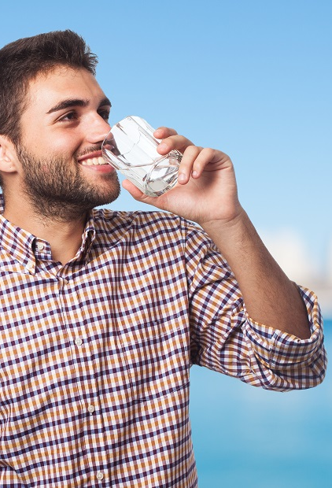
Praktische tips
Ademen is Leven. Leven is ademen.
Dagelijks:
moment voor bewust ademen.
voldoende water drinken.
bewuste keuzes in voeding.
regelmatig bewegen.
momenten van ontspanning creëren.
Notes:
Als je langer dan drie minuten stopt met ademen, is het gedaan.
Boeiend eigenlijk, als je bedenkt dat we drie dagen zonder water kunnen en maar liefst 30 dagen zonder vast voedsel.
Zuurstof geeft energie. Beter ademen betekent dus ook: energieker leven.
Fysiek – emotioneel – mentaal – spiritueel Body mind Soul

Slide 102
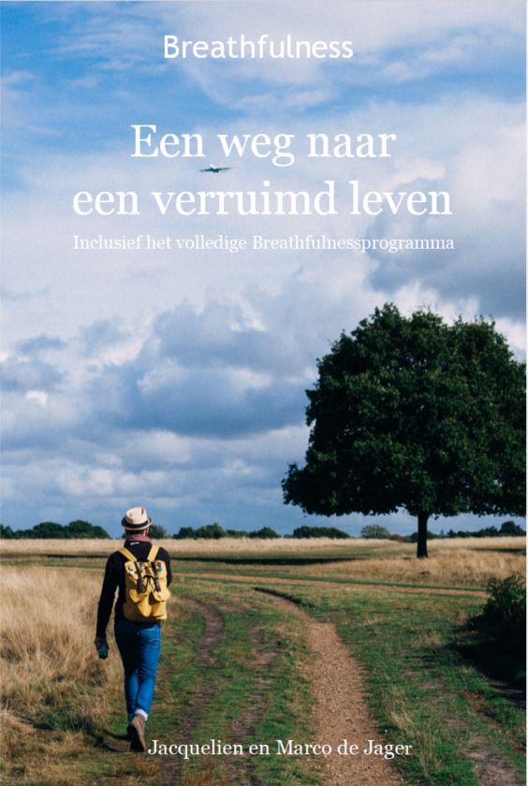
Praktische tips
Ademen is Leven. Leven is ademen.
Het is bewustwording én ademen.
6 stappen programma
Alles over Harmoniserend ademen
Bewustwording over het leven en verbanden zien tussen de levensfasen die je hebt doorlopen.
Boeken verkrijgbaar op ✓ breathfulness.center/winkel
Notes:
Als je langer dan drie minuten stopt met ademen, is het gedaan.
Boeiend eigenlijk, als je bedenkt dat we drie dagen zonder water kunnen en maar liefst 30 dagen zonder vast voedsel.
Zuurstof geeft energie. Beter ademen betekent dus ook: energieker leven.
Fysiek – emotioneel – mentaal – spiritueel Body mind Soul

Slide 103
Praktische tips
Ademen is Leven. Leven is ademen.
Het is bewustwording én ademen.
Verrijk jezelf met Breathfulness.
Vind een Breathfulnesscoach bij jou in de buurt op
✓ breathfulness.nl
Notes:
Als je langer dan drie minuten stopt met ademen, is het gedaan.
Boeiend eigenlijk, als je bedenkt dat we drie dagen zonder water kunnen en maar liefst 30 dagen zonder vast voedsel.
Zuurstof geeft energie. Beter ademen betekent dus ook: energieker leven.
Fysiek – emotioneel – mentaal – spiritueel Body mind Soul

Slide 104
Zelfbeeld Spiritueel (ziels) bewustzijn
Fysieke vitaliteit Lichaamsbewustzijn
Gevoelsbeleving Emotionele balans
Gedachtenkracht Mentale helderheid
Ademen is Leven.
Leven is ademen.
Iedere bewuste optimale ademhaling heeft effect.
Je hebt elke ademteug de keuze hoe je ademt/hoe je leeft!
Kies je voor beperking of voor de volheid van je leven?
Daarom kies ik voor Breathfulness!
Notes:
Als je langer dan drie minuten stopt met ademen, is het gedaan.
Boeiend eigenlijk, als je bedenkt dat we drie dagen zonder water kunnen en maar liefst 30 dagen zonder vast voedsel.
Zuurstof geeft energie. Beter ademen betekent dus ook: energieker leven.
Fysiek – emotioneel – mentaal – spiritueel Body mind Soul

Slide 105
Nogmaals:
verrijk jezelf door te lezen en te ademen!
Ademen is Leven. Leven is ademen.
Breathfulness APP.
Veel info over het harmoniserend ademen.
Geleide meditaties en een variëteit aan ademsessies.
Meditatie- en ademprogramma’s.
Inspiratiekaarten.
Info en bestellen proefabonnement ✓ breathfulness.center/winkel
Notes:
Als je langer dan drie minuten stopt met ademen, is het gedaan.
Boeiend eigenlijk, als je bedenkt dat we drie dagen zonder water kunnen en maar liefst 30 dagen zonder vast voedsel.
Zuurstof geeft energie. Beter ademen betekent dus ook: energieker leven.
Fysiek – emotioneel – mentaal – spiritueel Body mind Soul

Slide 106
Dank voor je aanwezigheid!
Ademen is Leven.
Leven is ademen.
Het is bewustwording én ademen.
Notes:
Als je langer dan drie minuten stopt met ademen, is het gedaan.
Boeiend eigenlijk, als je bedenkt dat we drie dagen zonder water kunnen en maar liefst 30 dagen zonder vast voedsel.
Zuurstof geeft energie. Beter ademen betekent dus ook: energieker leven.
Fysiek – emotioneel – mentaal – spiritueel Body mind Soul

